Slide 1

Node js

Slide 2
1. Node js란

Slide 3
Node.js 소개
Node.js의 js는 Javascript이다
Node.js는 서버사이드 개발에 사용되는 소프트웨어 플랫폼이다.
작성 언어는 Javascript이며, 많은 module, library들이 제공된다
전 세계 곳곳에서 현재도 개발중이기 때문에 정보를 얻기가 굉장히 쉽다
Node.js 의 구조적인 장점은, 비동기식 단일 쓰레드 서버라는 것이다.

Slide 4
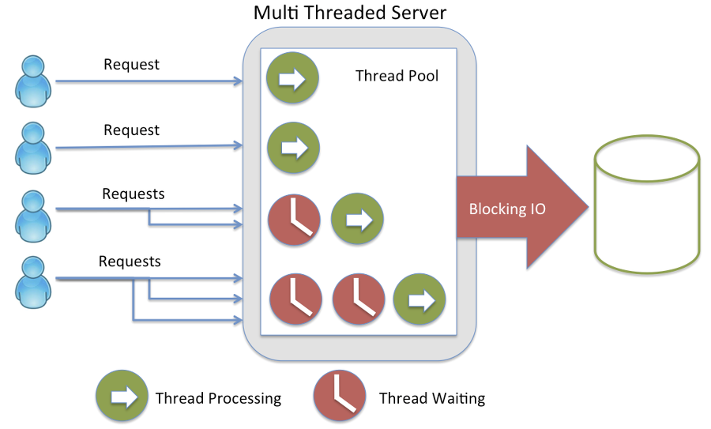
동기식 다중 쓰레드 서버

Slide 5
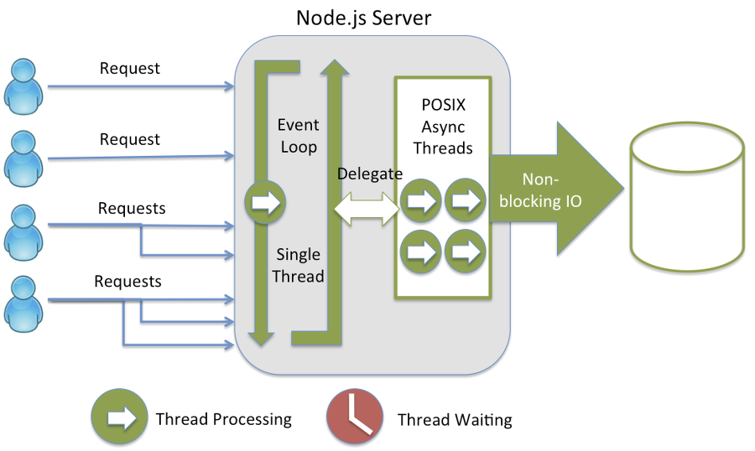
비동기식 단일 쓰레드 서버

Slide 6
설치해야 할 것들
Node.js: Webpack 과 Babel 같은 도구들이 자바스크립트 런타임인 Node.js 를 기반으로 만들어져있습니다. 그렇기에 해당 도구들을 사용하기 위해서 Node.js 를 설치합니다.
Yarn: Yarn 은 조금 개선된 버전의 npm 입니다. npm 은 Node.js 를 설치하게 될 때 같이 딸려오는 패키지 매니저 도구입니다. 프로젝트에서 사용되는 라이브러리를 설치하고 해당 라이브러리들의 버전 관리를 하게 될 때 사용합니다..
Yarn은 npm 보다 속도도 빠르고 캐싱지원도 됩니다.
6

Slide 7
설치해야 할 것들
코드 에디터: 코드 편집기가 필요합니다. 기존의 사용하던 에디터르 ㄹ사용해도 되고 VSCode, Atom, WebStorm, Sublime, edit plus, ultra edit 등 많은 도구가 있습니다.
윈도우의 경우, Git를 설치하는것도 도움이 됩니다.

Slide 8
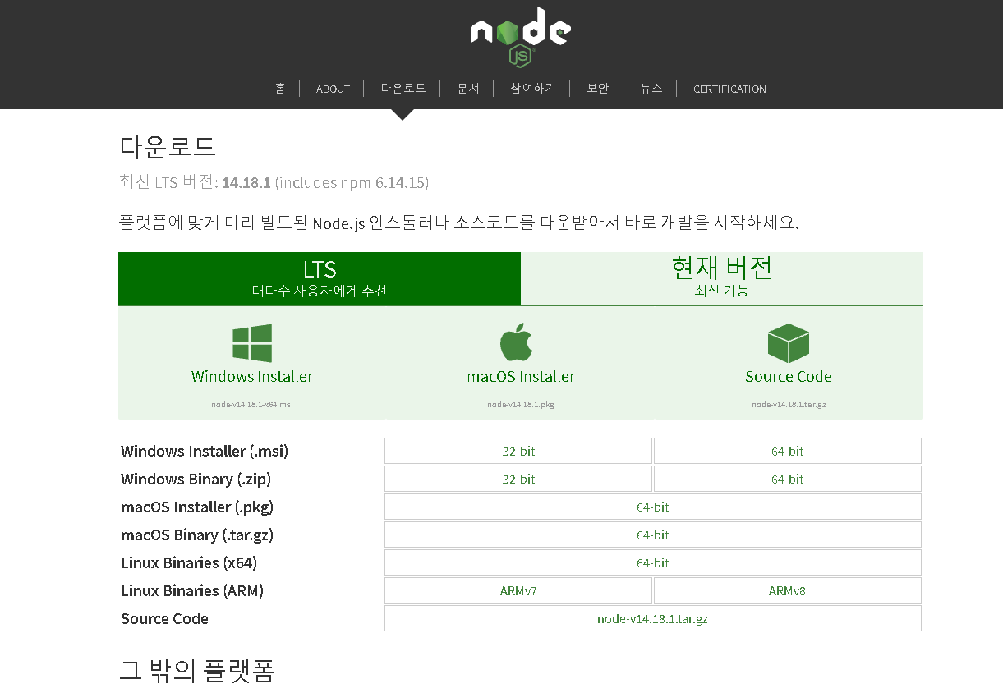
nodejs 설치하기
https://nodejs.org/ko/download/

Slide 9
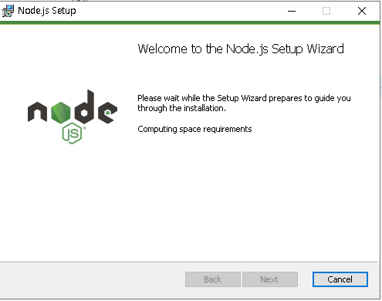
nodejs 설치하기

Slide 10
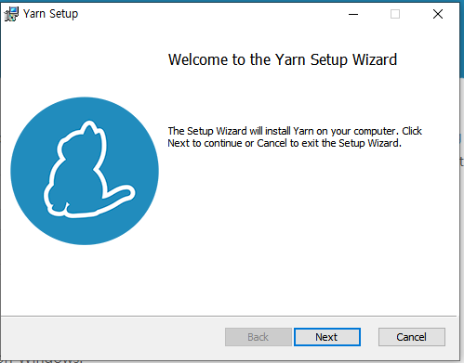
yarn 설치
npm install -g yarn
https://yarnpkg.com/lang/en/docs/install/#windows-stable
10

Slide 11
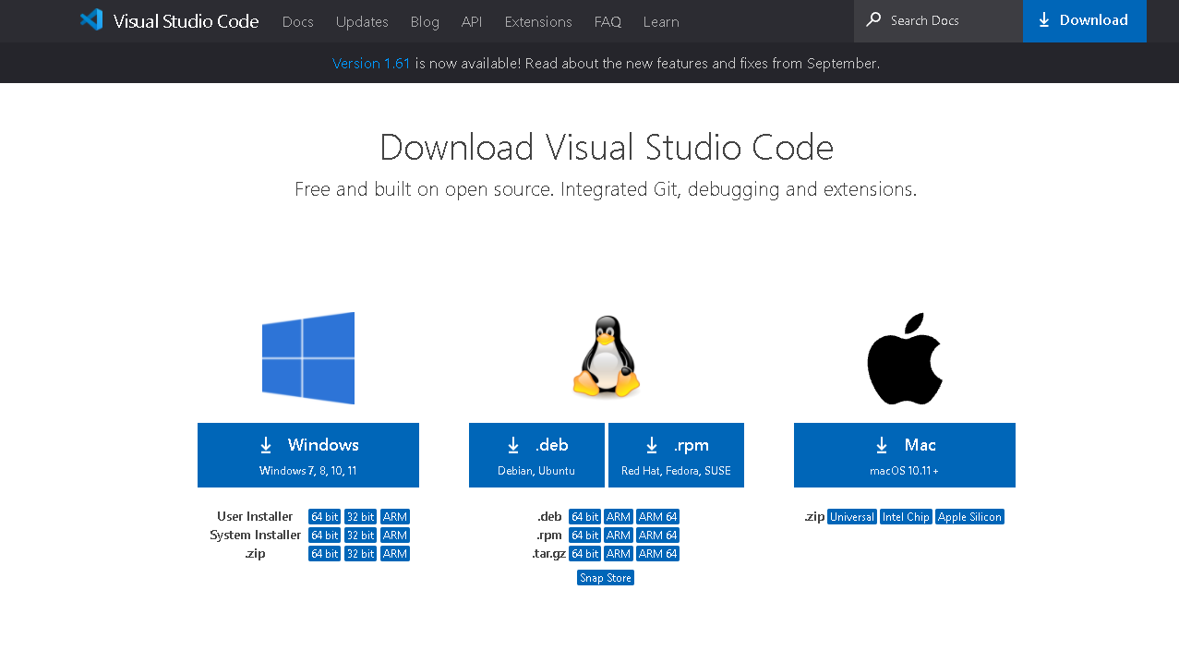
visual studio code
https://code.visualstudio.com/download

Slide 12
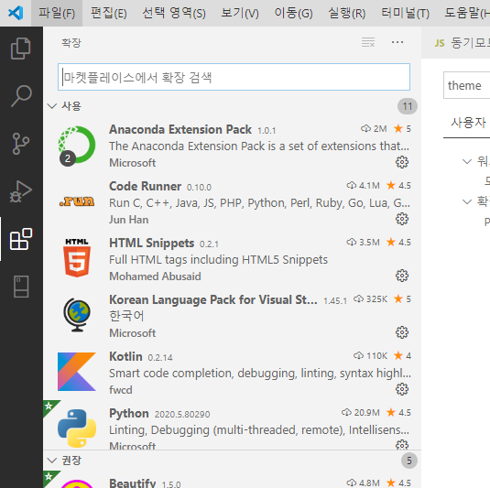
확장팩 설치하기
여기를 누르세요

Slide 13
확장팩 설치
Korean Language Pack
HTML Snippets
Nodejs Extension Pack

Slide 14
Visual studio code 설치
파일 – 기본설정 - 설정 – zoom
화면 크기 설정하기
3 이내의 값만 사용하자
파일 – 기본설정 - 설정 - theme
light
자동설정 체크

Slide 15
모던 스크립트
15

Slide 16
목차
16

Slide 17
1일차(JavaScript 프로그래밍)
JavaScript, JQuery 소개
개발 환경 구축
기본 작성 방법
함수와 함수형 프로그램
변수와 자료형
제어 반복문
배열
17

Slide 18
2일차(JavaScript 프로그래밍)
함수
객체지향 프로그래밍
JavaScript 다양한 효과
이벤트 처리
다양한 JavaScript 객체
DOM,BOM,Protorype
18

Slide 19
3일차(Jquery 프로그래밍)
JQuery 함수와 ready
JQuery 선택자
이벤트 처리
DOM 제어하기
태그 탐색
애니메이션 및 Ajax
19

Slide 20
자바스크립트란
자바스크립트는 ‘웹페이지에 생동감을 불어넣기 위해’ 만들어진 프로그래밍 언어입니다.
스크립트란 말은 독자적인 번역기가 없는 언어를 뜻합니다. 자바스크립트도 프로그래밍 언어이므로 번역을 해야 하는데 자바스크립트의 번역기는 브라우저 입니다
자바스크립트로 작성한 프로그램을 스크립트(script) 라고 부릅니다. 스크립트는 웹페이지의 HTML 안에 작성할 수 있는데, 웹페이지를 불러올 때 스크립트가 자동으로 실행됩니다.
스크립트는 특별한 준비나 컴파일 없이 보통의 문자 형태로 작성할 수 있고, 실행도 할 수 있습니다.
처음 자바스크립트가 만들어졌을 때는 LiveScript’라는 이름으로 불렸습니다. 그런데, 당시 자바의 인기가 아주 높은 상황이었습니다. 관련인들은 자바스크립트를 자바의 ‘동생’ 격인 언어로 홍보하면 도움이 될 것이라는 의사결정을 내리고 이름을 바꿨습니다.
20

Slide 21
자바스크립트란
이름은 자바에서 차용해 왔지만, 자바스크립트는 자바와는 독자적인 언어입니다. 꾸준히 발전을 거듭하면서 ECMAScript라는 고유한 명세를 갖춘 독립적인 언어가 되었습니다
자바스크립트는 자바와 아무런 연관이 없습니다.

Slide 22
최근의 자바스크립트
2009년 크롬에서 자바스크립트 번역엔진인 V8이 독립하게 되었습니다
이전의 자바스크립트는 브라우저 안에서만 번역되고 실행되는 클라이언트 스크립트 언어였지만 이젠 서버도 작성 가능한 스크립트 언어가 되었습니다.
최근에는 객체지향적 개념이 보다 강화된 모던스크립트로 발전하였습니다.
최근에는 웹개발을 백앤드 개발과 프론트앤드 개발로 이원화 하여 개발합니다 프론트 앤드는 자바스크립트, css, html 셋을 하나로 묶어서 콤포넌트 기반의 프로그램을 작성합니다. angular, react, vue, polymer 등 다양한 라이브러리들을 지원하고 있고 우리나라는 특히 react와 vue의 사용이 많아지는 추세입니다
22

Slide 23
브라우저에서 자바스크립트가 가능한 일
페이지에 새로운 HTML을 추가하거나 기존 HTML, 혹은 스타일 수정하기
마우스 클릭이나 포인터의 움직임, 키보드 키 눌림 등과 같은 사용자 행동에 반응하기
네트워크를 통해 원격 서버에 요청을 보내거나, 파일 다운로드, 업로드하기(AJAX나 COMET과 같은 기술 사용)
쿠키를 가져오거나 설정하기. 사용자에게 질문을 건네거나 메시지 보여주기
클라이언트 측에 데이터 저장하기(로컬 스토리지)
23

Slide 24
브라우저에서 할 수 없는 일
브라우저는 보안을 위해 자바스크립트의 기능에 제약을 걸어놓았습니다. 이런 제약은 악성 웹페이지가 개인 정보에 접근하거나 사용자의 데이터를 손상하는 것을 막기 위해 만들어졌습니다.
웹페이지 내 스크립트는 디스크에 저장된 임의의 파일을 읽거나 쓰고, 복사하거나 실행할 때 제약을 받을 수 있습니다. 운영체제가 지원하는 기능을 브라우저가 직접 쓰지 못하게 막혀있기 때문입니다.
모던 브라우저를 사용하면 파일을 다룰 순 있습니다. 하지만 접근은 제한되어 있습니다. 사용자가 브라우저 창에 파일을 ‘끌어다 두거나’ <input> 태그를 통해 파일을 선택할 때와 같이 특정 상황에서만 파일 접근을 허용합니다.
24

Slide 25
브라우저에서 할 수 없는 일
카메라나 마이크 같은 디바이스와 상호 작용하려면 사용자의 명시적인 허가가 있어야 합니다. 자바스크립트가 활성화된 페이지라도 사용자 몰래 웹 카메라를 작동 시켜 수집한 정보를 국가안보국(NSA)과 같은 곳에 몰래 전송할 수 없습니다
브라우저 내 탭과 창은 대개 서로의 정보를 알 수 없습니다. 그런데 자바스크립트를 사용해 한 창에서 다른 창을 열 때는 예외가 적용됩니다. 하지만 이 경우에도 도메인이나 프로토콜, 포트가 다르다면 페이지에 접근할 수 없습니다.
이런 제약사항을 '동일 출처 정책(Same Origin Policy)'이라 부릅니다. 이 정책을 피하려면 두 페이지는 데이터 교환에 동의해야 하고, 동의와 관련된 특수한 자바스크립트 코드를 포함하고 있어야 합니다.
25

Slide 26
브라우저에서 할 수 없는 일
이런 제약사항은 사용자의 보안을 위해 만들어졌습니다. http://anysite.com에서 받아온 페이지가 http://gmail.com에서 받아온 페이지 상의 정보에 접근해 중요한 개인정보를 훔치는 걸 막기 위함 입니다.
자바스크립트를 이용하면 페이지를 생성한 서버와 쉽게 정보를 주고받을 수 있습니다. 하지만 타 사이트나 도메인에서 데이터를 받아오는 건 불가능합니다. 가능하다 할지라도 원격 서버에서 명확히 승인을 해줘야 합니다(HTTP 헤더 등을 이용). 이 역시 보안을 위해 만들어진 제약 사항입니다.

Slide 27
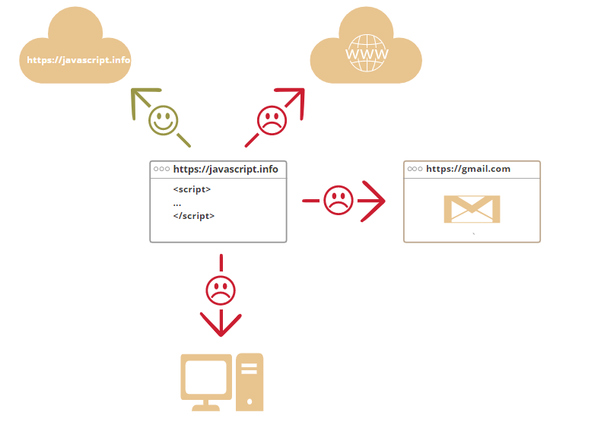
브라우저에서 할 수 없는 일
27

Slide 28
자바스크립트의 장점
HTML/CSS와 완전히 통합할 수 있습니다
간단한 일은 간단하게 처리할 수 있게 해줍니다
모든 주요 브라우저에서 지원하고, 기본 언어로 사용되고 있습니다.
비동기 입출력을 이용한 서버를 작성할 수 있습니다.
28

Slide 29
모던 스크립트 언어들
근래엔 브라우저에서 실행 되기 전에 자바스크립트로 트랜스파일(transpile, 변환) 할 수 있는 새로운 언어들이 많이 등장했습니다.
CoffeeScript는 자바스크립트를 위한 'syntactic sugar’입니다. 짧은 문법을 도입하여 명료하고 이해하기 쉬운 코드를 작성할 수 있습니다. Ruby 개발자들이 좋아합니다.
TypeScript는 개발을 단순화 하고 복잡한 시스템을 지원하려는 목적으로 '자료형의 명시화(strict data typing)'에 집중해 만든 언어입니다. Microsoft가 개발하였습니다.
29

Slide 30
모던 스크립트 언어들
Flow 역시 자료형을 강제하는데, TypeScript와는 다른 방식을 사용합니다. Facebook이 개발하였습니다.
Dart는 모바일 앱과 같이 브라우저가 아닌 환경에서 동작하는 고유의 엔진을 가진 독자적 언어입니다. Google이 개발하였습니다.

Slide 31
자바스크립트 개발 툴
31

Slide 32
자바스크립트 개발 도구들
번역엔진으로 브라우저만 있으면 가능합니다.
크롬, 익스플로러, 사파리, 파이어 폭스등 다양한데 디버깅이 가장 편한 건 크롬입니다.
개발툴로는 atom, webstom, editplus, ultra edit, visual studio 등 아주 많습니다.
자바스크립트만 테스트할 경우에는 꼭 서버프로그램이 있어야 하는 건 아닙니다. 그러나 서버와 클라이언트간의 비동기 통신인 Ajax 를 하려면 웹서버 프로그램이 있어야 합니다. ;웹서버 프로그램은 스프링부트를 이용한 restful api 서버를 활용하도록 하겠습니다. 서버는 PHP 도 가능하고 asp도 가능하고 장고나 nodejs도 가능합니다
32

Slide 33
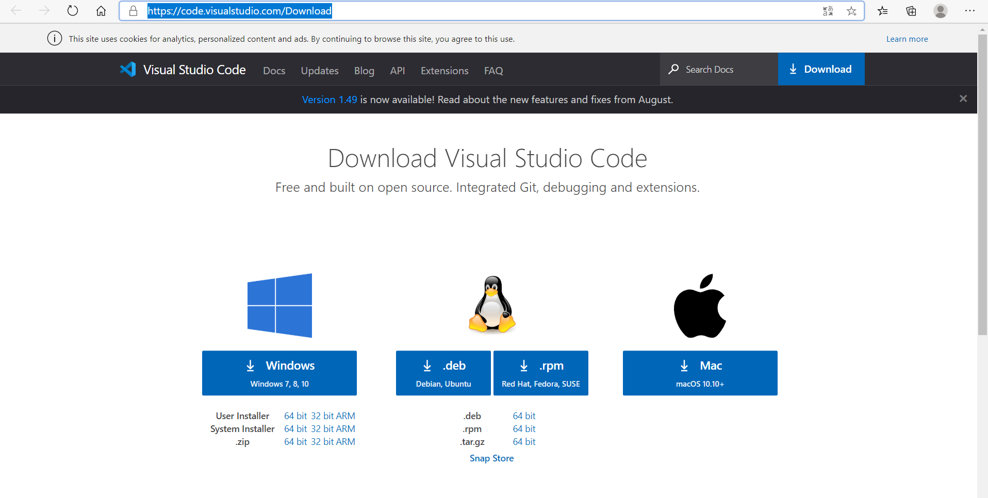
visual studio code 설치
https://code.visualstudio.com/Download
33

Slide 34
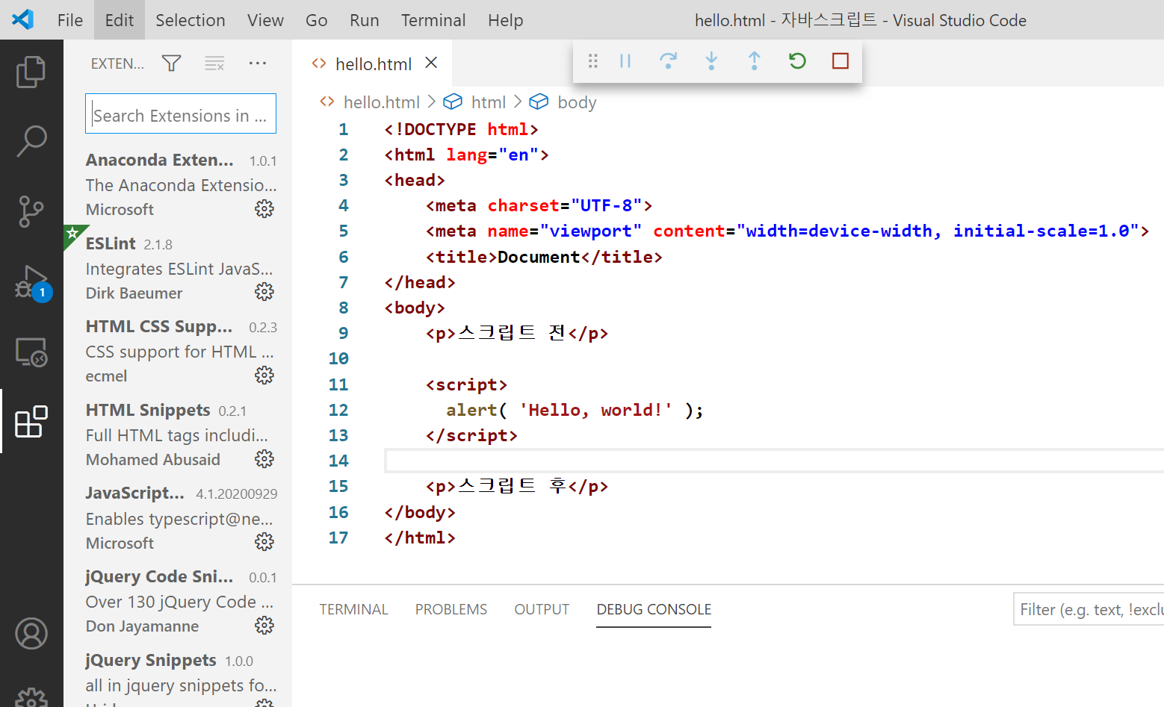
확장팩 설치
34

Slide 35
확장팩
HTML Snippets
JavaScript (ES6) code snippets
jQuery Code Snippets
35

Slide 36
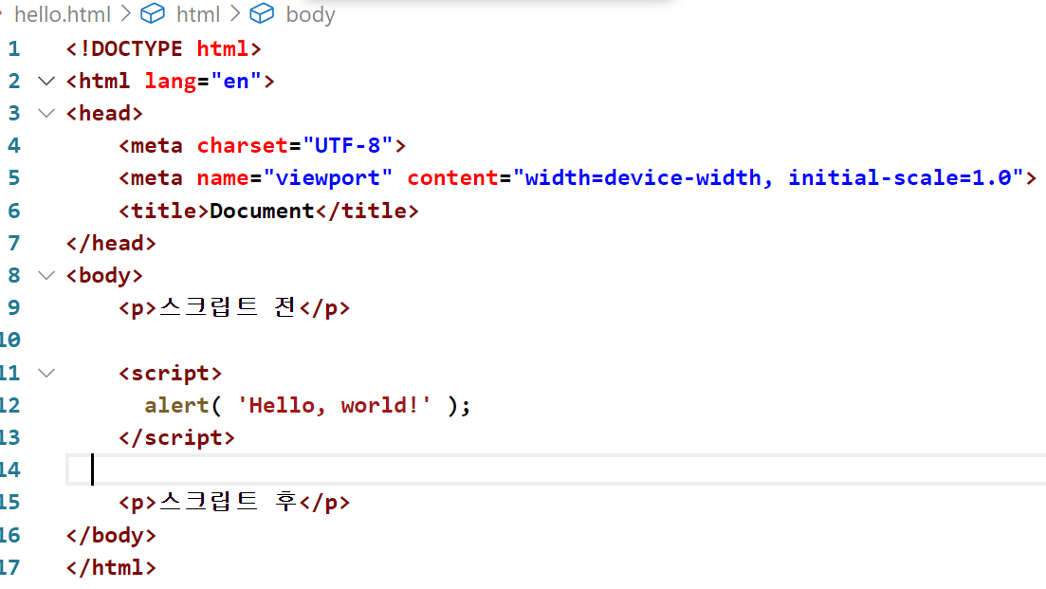
Hello.html
36

Slide 37
이전의 자바스크립트 문법
<script type="text/javascript"><!--
...
//--></script>
현재는 이렇게 쓰지 않습니다. 자바스크립트는 <script> 에서 </script>사이에 코드를 기술하면 됩니다
37

Slide 38
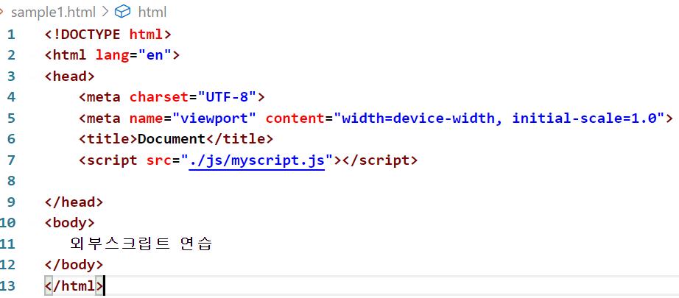
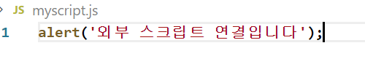
외부스크립트
sample1.html, /js/myscript.js
38

Slide 39
주의사항
HTML 안에 직접 스크립트를 작성하는 방식은 대개 스크립트가 아주 간단할 때만 사용합니다. 스크립트가 길어지면 별개의 분리된 파일로 만들어 저장하는 것이 좋습니다.
스크립트를 별도의 파일에 작성하면 브라우저가 스크립트를 다운받아 캐시캐시(cache)에 저장하기 때문에, 성능상의 이점이 있습니다.
여러 페이지에서 동일한 스크립트를 사용하는 경우, 브라우저는 페이지가 바뀔 때마다 스크립트를 새로 다운받지 않고 캐시로부터 스크립트를 가져와 사용합니다. 스크립트 파일을 한 번만 다운받으면 되죠.
이를 통해 트래픽이 절약되고 웹 페이지의 실제 속도가 빨라집니다.
39

Slide 40
src속성
<script> 태그는 src 속성과 내부 코드를 동시에 가지지 못합니다.
다음 코드는 실행되지 않습니다.
<script src="file.js">
alert(1); // src 속성이 사용되었으므로 이 코드는 무시됩니다. </script>
<script src="file.js"></script> 둘중 하나를 선택해서 사용해야 합니다
<script>
alert(1);
</script>
40

Slide 41
코드구조
statement 은 어떤 작업을 수행하는 문법 구조(syntax structure)와 명령어(command)를 의미합니다.
앞서 ‘Hello, world!’ 메시지를 보여주는 alert('Hello, world!') 문을 확인한 바 있습니다.
코드엔 원하는 만큼 문을 작성할 수 있습니다. 이때, 서로 다른 문은 세미콜론으로 구분합니다.
아래 코드는 'Hello World’를 두 개의 alert 문으로 나눈 예시입니다.
alert('Hello'); alert('World');
alert('Hello');
alert('World');
41

Slide 42
세미콜론
세미콜론
줄 바꿈이 있다면 세미콜론(semicolon)을 생략할 수 있습니다.
자바스크립트는 줄 바꿈이 있으면 이를 ‘암시적’ 세미콜론으로 해석합니다.
이런 동작 방식을 세미콜론 자동 삽입세미콜론 자동 삽입(automatic semicolon insertion)이라 부릅니다.
대부분의 경우, 줄 바꿈은 세미콜론을 의미합니다. 하지만 '대부분의 경우’가 '항상’을 의미하진 않습니다.
아래와 같이 줄 바꿈이 세미콜론을 의미하지 않는 경우도 있습니다.
alert(3 +
1
+ 2);
42

Slide 43
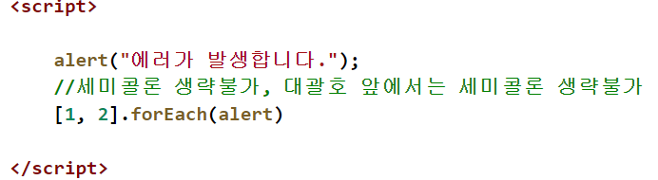
[]대괄호 앞에는 세미콜론 생략 불가
세미콜론은 생략할 수 있습니다. 하지만 세미콜론을 사용하는 것이 더 안전하므로 이를 기억하고 따르도록 합시다
43

Slide 44
주석
주석은 스크립트의 어느 곳에나 작성할 수 있습니다. 자바스크립트 엔진은 주석을 무시하기 때문에 주석의 위치는 실행에 영향을 주지 않습니다.
한 줄짜리 주석은 두 개의 슬래시 //로 시작됩니다.
슬래시 뒤엔 주석을 적어주면 됩니다. 한 줄을 주석이 다 차지하는 형태도 있고 문 다음에 주석이 이어지는 형태도 있습니다.
여러 줄의 주석은 슬래시와 별표 /*로 시작해 별표와 슬래시 */로 끝납니다.
대부분의 에디터는 주석 처리 단축키를 지원합니다.
블록을 지정하고 . Ctrl+/ 를 누르면 원하는 코드를 주석 처리할 수 있습니다
여러 줄의 주석은 Ctrl+Shift+/ 를 누르면 됩니다(토글기능)
44

Slide 45
엄격모드
기존의 자바스크립트가 아니고 모던스크립트(ES5)의 엄격한 문법에 따른다
"use strict"; 맨 위의 줄에 기술한다
흔히 발생하는 코딩 실수를 잡아내서 예외를 발생 시킵니다.
상대적으로 안전하지 않은 액션이 발생하는 것을 방지합니다.
정확하게 고려되지 않은 기능들을 비활성화 시킵니다.
브라우저가 오래 되어서 콘솔 창에 use strict를 입력하는 게 불가능하다면 아래처럼 한다
코드를 클래스와 모듈을 사용해 구성한다면 "use strict"를 생략해도 됩니다
(function() {
'use strict'; // ...테스트하려는 코드...
})()
45

Slide 46
변수와 상수
변수변수(variable)는 데이터를 저장할 때 쓰이는 ‘이름이 붙은 저장소’ 입니다.
자바스크립트에선 let 키워드를 사용해 변수를 생성합니다. 모던 스크립트의 경우 변환을 전재로 별도의 타입을 지정하는 경우도 있으나 본래의 자바스크립트는 변수 선언시 var 또는 let 키워드만 사용할 뿐 변수의 형을 별도로 지정하지 않습니다.
use strict를 사용하지 않으면 변수를 선언하지 않아도 사용하면 바로 만들어서 정보를 저장할 수 있습니다.
46

Slide 47
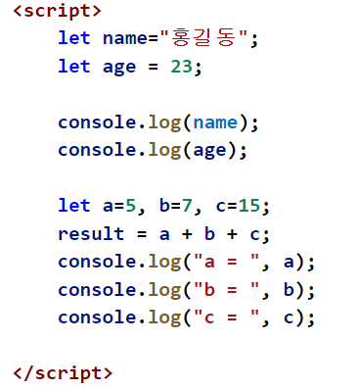
변수 선언과 사용예
47

Slide 48
변수명 규칙
변수명에는 오직 문자와 숫자, 그리고 기호 $와 _만 들어갈 수 있습니다.
첫 글자는 숫자가 될 수 없습니다.
여러 단어를 조합하여 변수명을 만들 땐 카멜 표기법카멜 표기법(camelCase)가 흔히 사용됩니다.
카멜 표기법은 단어를 차례대로 나열하면서 첫 단어를 제외한 각 단어의 첫 글자를 대문자로 작성합니다.
예약어는 변수로 사용할 수 없습니다.
자바스크립트는 대소문자를 구분합니다 .
48

Slide 49
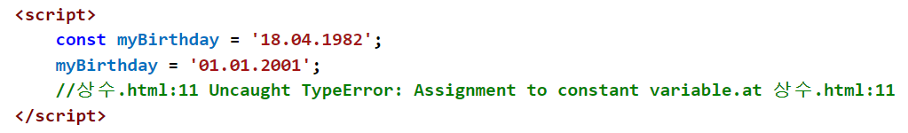
상수
상수는 const 키워드로 선언합니다.
상수의 내용은 변경 불가입니다
상수는 보통 대문자를 많이 사용합니다.
49

Slide 50
변수이름 붙일때 참고사항
userName 이나 shoppingCart처럼 사람이 읽을 수 있는 이름을 사용하세요.
무엇을 하고 있는지 명확히 알고 있지 않을 경우 외에는 줄임말이나 a, b, c와 같은 짧은 이름은 피하세요.
최대한 서술적이고 간결하게 명명해 주세요. data와 value는 나쁜 이름의 예시입니다. 이런 이름은 아무것도 설명해주지 않습니다. 코드 문맥상 변수가 가리키는 데이터나 값이 아주 명확할 때에만 이런 이름을 사용합시다.
자신만의 규칙이나 소속된 팀의 규칙을 따르세요. 만약 사이트 방문객을 'user’라고 부르기로 했다면, 이와 관련된 변수를 currentVisitor나 newManInTown이 아닌 currentUser나 newUser라는 이름으로 지어야 합니다.
50

Slide 51
자료형
자바스크립트도 자료형이 있습니다. 다만 변수 선언시 자료형을 명시하지는 않습니다
자바스크립트의 기본형
숫자형 – 정수, 부동 소수점 숫자 등의 숫자를 나타낼 때 사용합니다. 정수의 한계는 ±253 입니다.
bigint – 길이 제약 없이 정수를 나타낼 수 있습니다.
문자형 – 빈 문자열이나 글자들로 이뤄진 문자열을 나타낼 때 사용합니다. 단일 문자를 나타내는 별도의 자료형은 없습니다.
불린형 – true, false를 나타낼 때 사용합니다.
null – null 값만을 위한 독립 자료형입니다. null은 알 수 없는 값을 나타냅니다. 사용자가 부여하는 값
undefined – undefined 값만을 위한 독립 자료형입니다. undefined는 할당되지 않은 값을 나타냅니다. 시스템이 부여함
객체형 – 복잡한 데이터 구조를 표현할 때 사용합니다.
심볼형 – 객체의 고유 식별자를 만들 때 사용합니다.
51

Slide 52
숫자형
숫자형(number type) 은 정수 및 부동소수점 숫자(floating point number)를 나타냅니다.
숫자형과 관련된 연산은 다양한데, 곱셈 *, 나눗셈 /, 덧셈 +, 뺄셈 - 등이 대표적입니다.
숫자형엔 일반적인 숫자 외에 Infinity, -Infinity, NaN같은 '특수 숫자 값(special numeric value)'이 포함됩니다.
Infinity는 어떤 숫자보다 큰 특수 값, 무한대(∞)를 나타냅니다.
어느 숫자든 0으로 나누면 무한대를 얻을 수 있습니다.
NaN은 계산 중에 에러가 발생했다는 것을 나타내주는 값입니다. 부정확하거나 정의되지 않은 수학 연산을 사용하면 계산 중에 에러가 발생하는데, 이때 NaN이 반환됩니다.
자바스크립트에서 행해지는 수학 연산은 '안전’하다고 볼 수 있습니다. 0으로 나눈다거나 숫자가 아닌 문자열을 숫자로 취급하는 등의 이례적인 연산이 자바스크립트에선 가능합니다.
말이 안 되는 수학 연산을 하더라도 스크립트는 치명적인 에러를 내뿜으며 죽지 않습니다. NaN을 반환하며 연산이 종료될 뿐입니다.
52

Slide 53
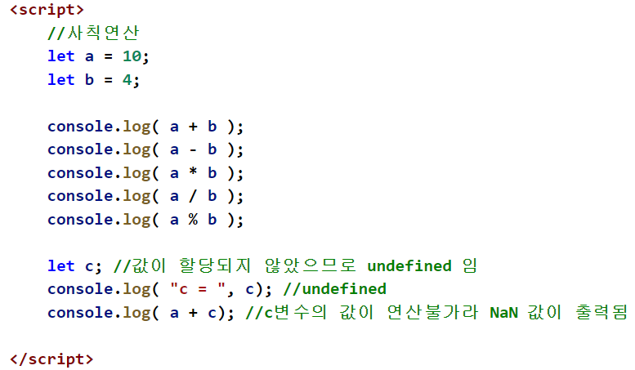
숫자형 예제
53

Slide 54
문자형(string)
자바스크립트에선 문자열(string)을 따옴표로 묶습니다.
let str1 = "Hello";
let str2 = 'Single quotes are ok too';
let str3 = `backtick도 가능합니다. ${str1}`;
백틱 (`)을 사용하면 ${변수명}을 사용해서 문자열에 특정 변수의 내용을 저장할 수 있습니다
54

Slide 55
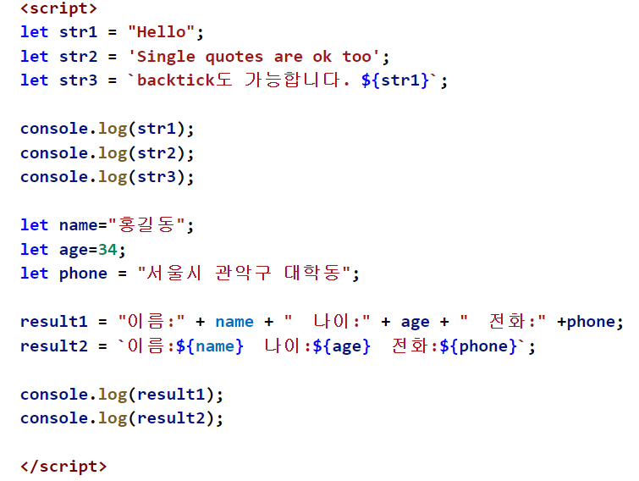
문자형(string) 예제1
55

Slide 56
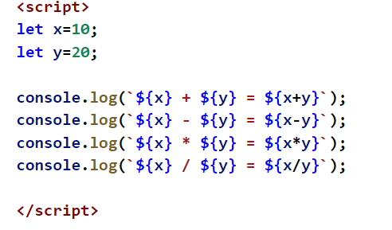
문자형(string) 예제2
56

Slide 57
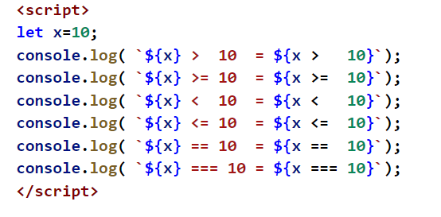
불린형(Boolean)
불린형(논리 타입)은 true와 false 두 가지 값밖에 없는 자료형입니다.
불린형은 긍정(yes)이나 부정(no)을 나타내는 값을 저장할 때 사용합니다. true는 긍정, false는 부정을 의미합니다.
57

Slide 58
null값
null 값은 지금까지 소개한 자료형 중 어느 자료형에도 속하지 않는 값입니다.
null 값은 오로지 null 값만 포함하는 별도의 자료형을 만듭니다.
let age = null;
자바스크립트의 null은 자바스크립트 이외 언어의 null과 성격이 다릅니다. 다른 언어에선 null을 '존재하지 않는 객체에 대한 참조’나 '널 포인터(null pointer)'를 나타낼 때 사용합니다.
하지만 자바스크립트에선 null을 ‘존재하지 않는(nothing)’ 값, ‘비어 있는(empty)’ 값, ‘알 수 없는(unknown)’ 값을 나타내는 데 사용합니다.
let age = null;은 나이(age)를 알 수 없거나 그 값이 비어있음을 보여줍니다.
58

Slide 59
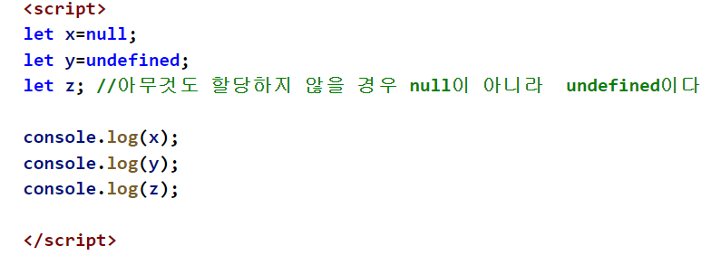
null값 예
59

Slide 60
‘undefined’ 값
undefined 값도 null 값처럼 자신만의 자료형을 형성합니다.
undefined는 '값이 할당되지 않은 상태’를 나타낼 때 사용합니다.
변수는 선언했지만, 값을 할당하지 않았다면 해당 변수에 undefined가 자동으로 할당됩니다.
let a = undefined;
let b;
둘다 undefined 이다
undefined를 직접 할당하는 걸 권장하진 않습니다. 변수가 ‘비어있거나’ ‘알 수 없는’ 상태라는 걸 나타내려면 null을 사용하는게 좋습니다
undefined는 값이 할당되지 않은 변수의 초기값을 위해 사용됩니다
60

Slide 61
객체와 심볼형
객체형을 제외한 다른 자료형은 문자열이든 숫자든 한 가지만 표현할 수 있기 때문에 원시(primitive) 자료형이라 부릅니다.
반면 객체는 데이터 컬렉션이나 복잡한 개체(entity)를 표현할 수 있습니다.
이런 특징 때문에 자바스크립트에서 객체는 좀 더 특별한 취급을 받습니다.
심볼(symbol)형은 객체의 고유한 식별자(unique identifier)를 만들 때 사용됩니다
61

Slide 62
typeof 연산자
typeof 연산자는 인수의 자료형을 반환합니다. 자료형에 따라 처리 방식을 다르게 하고 싶거나 변수의 자료형을 빠르게 알아내고자 할 때 유용합니다.
typeof 연산자는 두 가지 형태의 문법을 지원합니다.
연산자: typeof x
함수: typeof(x)
괄호가 있든 없든 결과가 동일합니다.
typeof x를 호출하면 인수의 자료형을 나타내는 문자열을 반환합니다.
62

Slide 63
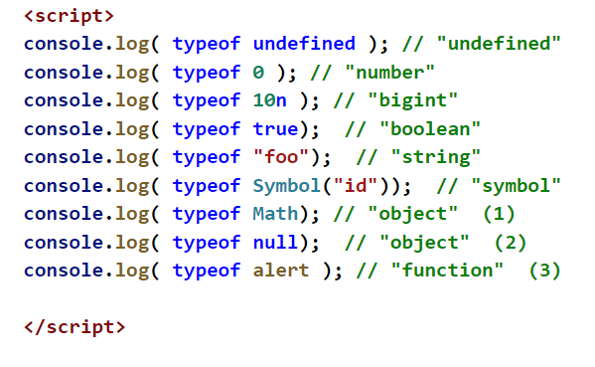
typeof 연습
63

Slide 64
typeof 예
Math는 수학 연산을 제공하는 내장 객체이므로 "object"가 출력됩니다. Math에 대해선 숫자형 챕터에서 학습하도록 하겠습니다. 내장 객체는 객체형이라는 것을 알려주기 위해 이런 예시를 작성해 보았습니다.
typeof null의 결과는 "object"입니다. null은 별도의 고유한 자료형을 가지는 특수 값으로 객체가 아니지만, 하위 호환성을 유지하기 위해 이런 오류를 수정하지 않고 남겨둔 상황입니다. 언어 자체의 오류이므로 null이 객체가 아님에 유의하시기 바랍니다.
64

Slide 65
typeof 예
typeof는 피연산자가 함수면 "function"을 반환합니다. 그러므로 typeof alert는 "function"을 출력해줍니다. 그런데 '함수’형은 따로 없습니다. 함수는 객체형에 속합니다. 이런 동작 방식이 형식적으론 잘못되긴 했지만, 아주 오래전에 만들어진 규칙이었기 때문에 하위 호완성 유지를 위해 남겨진 상태입니다. 한편, 실무에선 이런 특징이 매우 유용하게 사용되기도 합니다.

Slide 66
alert
이 함수가 실행되면 사용자가 ‘확인(OK)’ 버튼을 누를 때까지 메시지를 보여주는 창이 계속 떠있게 됩니다.
메시지가 있는 작은 창은 모달 창(modal window) 이라고 부릅니다.
'모달’이란 단어엔 페이지의 나머지 부분과 상호 작용이 불가능하다는 의미가 내포되어 있습니다.
따라서 사용자는 모달 창 바깥에 있는 버튼을 누른다든가 하는 행동을 할 수 없습니다.
사용예
alert("Hello javascript");
66

Slide 67
prompt
함수가 실행되면 텍스트 메시지와 입력 필드(input field), 확인(OK) 및 취소(Cancel) 버튼이 있는 모달 창을 띄워줍니다.
result = prompt(title, [default]);
title :사용자에게 보여줄 문자열
default : 입력 필드의 초깃값(선택값)
prompt 함수는 사용자가 입력 필드에 기재한 문자열을 반환합니다. 사용자가 입력을 취소하거나 ESC를 누른 경우는 null이 반환됩니다.
Internet Explorer(IE)에서는 항상 '기본값’을 넣어주세요.
프롬프트 함수의 두 번째 매개변수는 선택사항이지만, 이 매개변수가 없는 경우 IE는 "undefined"를 입력 필드에 명시합니다.
67

Slide 68
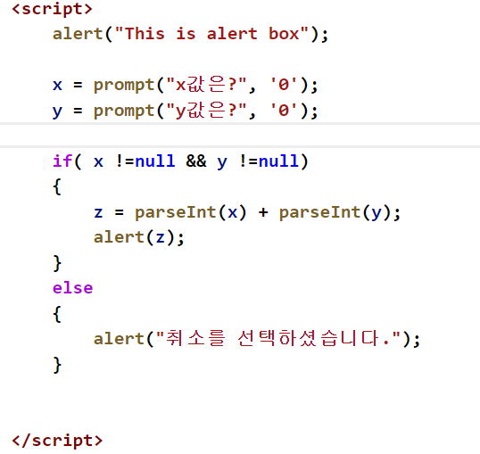
alert, prompt 예제
68

Slide 69
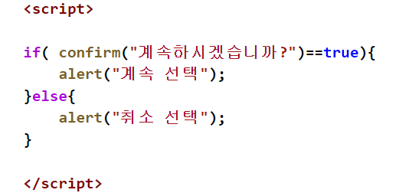
confirm
result = confirm(question);
confirm 함수는 매개변수로 받은 question(질문)과 확인 및 취소 버튼이 있는 모달 창을 보여줍니다.
사용자가 확인버튼를 누르면 true, 그 외의 경우는 false를 반환합니다.
69

Slide 70
형변환
함수와 연산자에 전달되는 값은 대부분 적절한 자료형으로 자동 변환됩니다. 이런 과정을 "형 변환(type conversion)"이라고 합니다.
문자, 숫자, 논리형으로의 형 변환은 자주 일어나는 형 변환입니다.
문자형으로 변환 은 무언가를 출력할 때 주로 일어납니다. String(value)을 사용하면 문자형으로 명시적 변환이 가능합니다. 원시 자료형을 문자형으로 변환할 땐, 대부분 그 결과를 예상할 수 있을 정도로 명시적인 방식으로 일어납니다.
숫자형으로 변환 은 수학 관련 연산시 주로 일어납니다. Number(value)로도 형 변환을 할 수 있습니다.
숫자형으로의 변환은 다음 규칙을 따릅니다.
70

Slide 71
숫자형 형변환 규칙
전달받은 값 | 형 변환 후
undefined | NaN
null | 0
true / false | 1 / 0
string | 전달받은 문자열을 “그대로” 읽되, 처음과 끝의 공백을 무시합니다. 문자열이 비어있다면 0이 되고, 오류 발생 시 NaN이 됩니다.
71

Slide 72
불리안 형 변환
불린형으로 변환 은 논리 연산 시 발생합니다. Boolean(value)으로도 변환할 수 있습니다.
불린형으로의 형 변환은 다음 규칙을 따릅니다.
전달받은 값 | 형 변환 후
0, null, undefined, NaN, "" | false
그 외의 값 | true
72

Slide 73
형변환시 주의사항
숫자형으로 변환 시 undefined는 0이 아니라 NaN이 됩니다.
문자열 "0"과 " "같은 공백은 불린형으로 변환 시 true가 됩니다.
73

Slide 74
산술연산자
덧셈 연산자 +,
뺄셈 연산자 -,
곱셈 연산자 *,
나눗셈 연산자 /,
나머지 연산자 %,
거듭제곱 연산자 **
74

Slide 75
비트연산자
비트 연산자(bitwise operator)는 인수를 32비트 정수로 변환하여 이진 연산을 수행합니다.
이런 비트 조작 관련 연산자는 자바스크립트뿐만 아니라 대부분의 프로그래밍 언어에서 지원합니다.
연산자 목록입니다.
비트 AND ( & )
비트 OR ( | )
비트 XOR ( ^ )
비트 NOT ( ~ )
왼쪽 시프트(LEFT SHIFT) ( << )
오른쪽 시프트(RIGHT SHIFT) ( >> )
부호 없는 오른쪽 시프트(ZERO-FILL RIGHT SHIFT) ( >>> )
75

Slide 76
비교 연산자
보다 큼·작음: a > b, a < b.
보다 크거나·작거나 같음: a >= b, a <= b.
같음(동등): a == b. 등호 =가 두 개 연달아 오는 것에 유의하세요. a ​​= b와 같이 등호가 하나일 때는 할당을 의미합니다.
같지 않음(부등): 같지 않음을 나타내는 수학 기호 ≠는 자바스크립트에선 a != b로 나타냅니다. 할당연산자 = 앞에 느낌표 !를 붙여서 표시합니다.
비교 연산자 true 또는 false를 반환합니다.
76

Slide 77
다른 형을 가진 값 간의 비교
비교하려는 값의 자료형이 다르면 자바스크립트는 이 값들을 숫자형으로 바꿉니다.
예시:
alert( '2' > 1 ); // true, 문자열 '2'가 숫자 2로 변환된 후 비교가 진행됩니다.
alert( '01' == 1 ); // true, 문자열 '01'이 숫자 1로 변환된 후 비교가 진행됩니다.
불린값의 경우 true는 1, false는 0으로 변환된 후 비교가 이뤄집니다.
동등 연산자(equality operator) ==은 0과 false를 구별하지 못합니다.
예시
alert( 0 == false) //true
alert("" == false); //true
77

Slide 78
일치 연산자(strict equality operator) ===
일치 연산자(strict equality operator) ===를 사용하면 형 변환 없이 값을 비교할 수 있습니다.
일치 연산자는 엄격한(strict) 동등 연산자입니다. 자료형의 동등 여부까지 검사하기 때문에, 피연산자 a와 b의 형이 다를 경우 a === b는 false를 즉시 반환합니다.
alert ( 0 === false); //서로 다른 타입이므로 false이다
alert ( "" === false);
alert(0 === "");
78

Slide 79
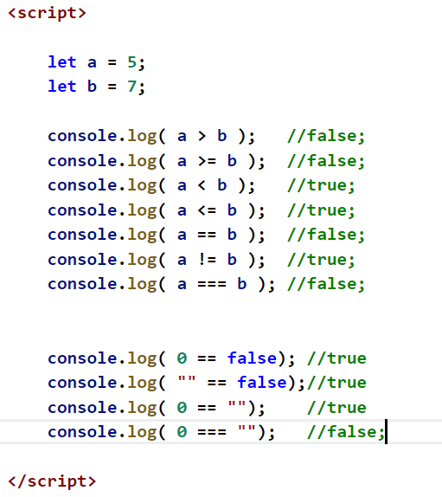
비교연산자 사용 예
!= 연산자도 타입전환이 이루어집니다. 그러나 !== 는 타입전환이 이루어 지지 않습니다
79

Slide 80
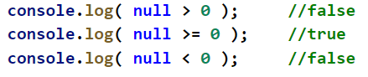
null과 undefined 를 비교하기
산술 연산자나 기타 비교 연산자 < > <= >=를 사용하여 null과 undefined를 비교
null과 undefined는 숫자형으로 변환됩니다. null은 0, undefined는 NaN으로 변합니다.
동등 연산자 ==와 기타 비교 연산자 > < >= <=의 동작 방식이 다르기 때문입니다. (1)에서 null > 0이 거짓을, (3)에서 null >= 0이 참을 반환하는 이유는 (기타 비교 연산자의 동작 원리에 따라) null이 숫자형으로 변환돼 0이 되기 때문입니다.
그런데 동등 연산자 ==는 피연산자가 undefined나 null일 때 형 변환을 하지 않습니다. undefined와 null을 비교하는 경우에만 true를 반환하고, 그 이외의 경우(null이나 undefined를 다른 값과 비교할 때)는 무조건 false를 반환합니다. 이런 이유 때문에 (2)는 거짓을 반환합니다.
80

Slide 81
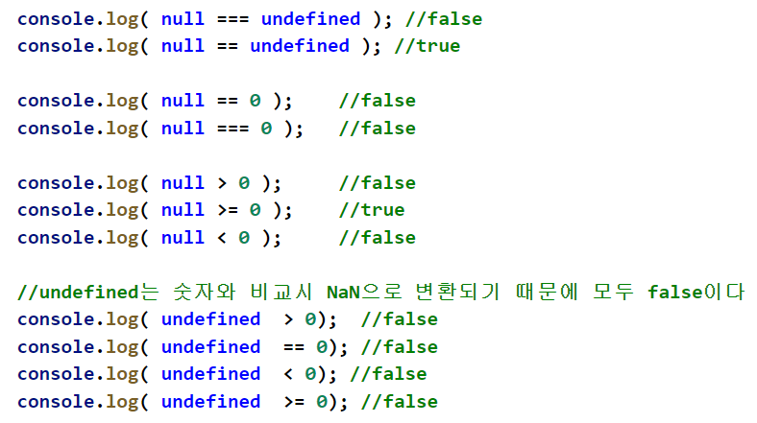
비교가 불가능한 undefined
undefined는 숫자와 비교시 NaN으로 변환되기 때문에 0과의 비교연산시 모두 false이다
81

Slide 82
if문과 ‘물음표’ 연산자
'if’문
if(...)문은 괄호 안에 들어가는 조건을 평가하는데, 그 결과가 true이면 코드 블록이 실행됩니다.
숫자 0, 빈 문자열"", null, undefined, NaN은 불린형으로 변환 시 모두 false가 됩니다. 이런 값들은 ‘falsy(거짓 같은)’ 값이라고 부릅니다.
이 외의 값은 불린형으로 변환시 true가 되므로 ‘truthy(참 같은)’ 값이라고 부릅니다.
else 구문 뒤의 문장은 조건식의 결과가 false일때 실행됩니다.
여러개의 조건이 있을 경우에는 else if 를 사용합니다.
82

Slide 83
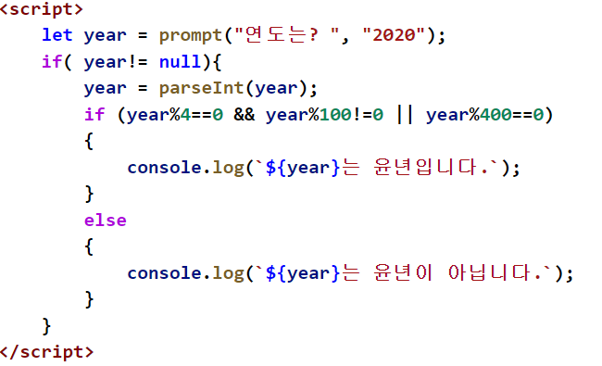
if 문예제1
83

Slide 84
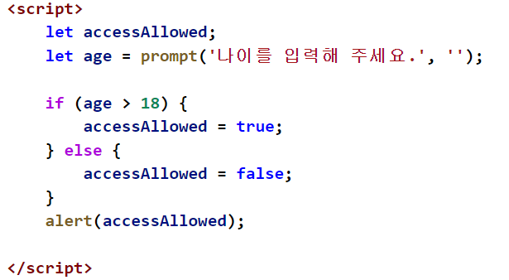
if 문예제2
84

Slide 85
while반복문
기본문법
while (condition) {
// 코드
// '반복문 본문(body)'이라 불림
}
condition의 결과가 true인 동안 진행한다. 한번도 수행이 안 될 수 있다
85

Slide 86
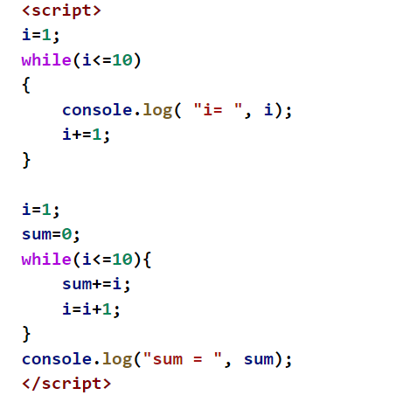
while문 예제
86

Slide 87
for문
기본문법
for (초기값; 조건식; 증감식){ }
let flowers=["작약", "목련", "백일홍", "국화", "장미"]; //배열요소
for(index in flowers){ console.log( index, flowers[index]); } //배열의 index만
for(item of flowers) { console.log( index, flowers[index]); } //배열의 요소를 차례대로
87

Slide 88
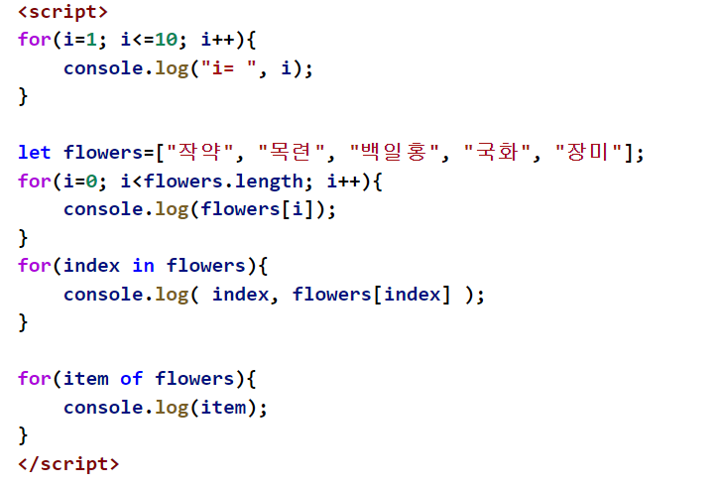
for문 예제
88

Slide 89
switch문
기본문법
switch(수식){ //수식의 결과가 문자열이나 숫자여야 한다
case 값1:
진술문1;
break;
case 값2:
진술문2;
break;
default:
}
89

Slide 90
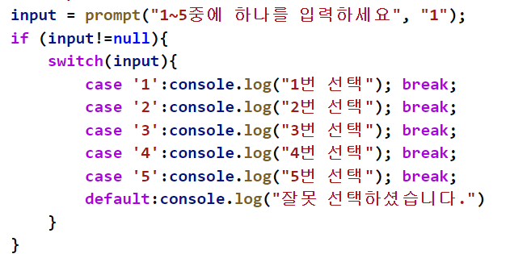
switch문예제
90

Slide 91
함수
자주 사용하는 반복적인 코드를 처리하거나, 이벤트에 반응하는 코드를 작성할때 사용한다
함수의 정의
function 함수명(매개변수들){
............
............
return 값;
}
함수호출()
91

Slide 92
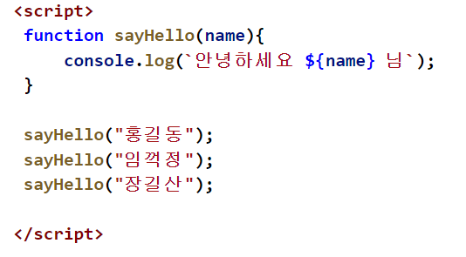
함수예제
92

Slide 93
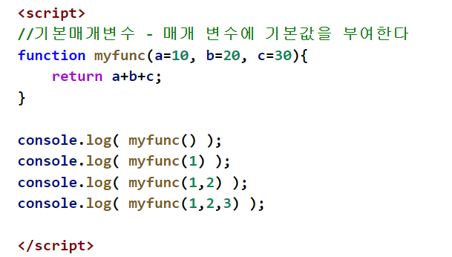
함수예제
자바스크립트는 함수의 오버라이딩이 없다. 대신에 매개변수에 기본값을 부여하여 비슷한 효과를 가져온다
93

Slide 94
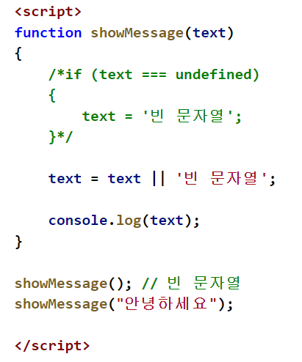
함수예제
매개변수에 기본값을 주지않았을 경우에 값을 주지않고 함수를 호출하면, undefined가 전달된다. if문이나 || 연산자를 이용해 예외처리를 할 수 있다
94

Slide 95
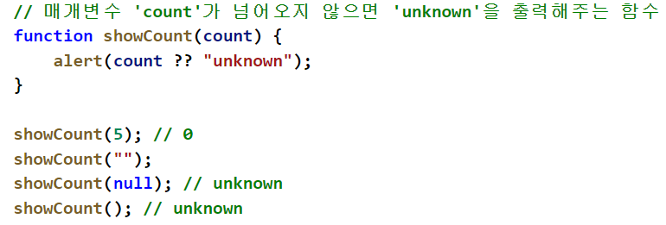
함수예제(??연산자)
?? - 모던 스크립트, null값 처리 연산자
95

Slide 96
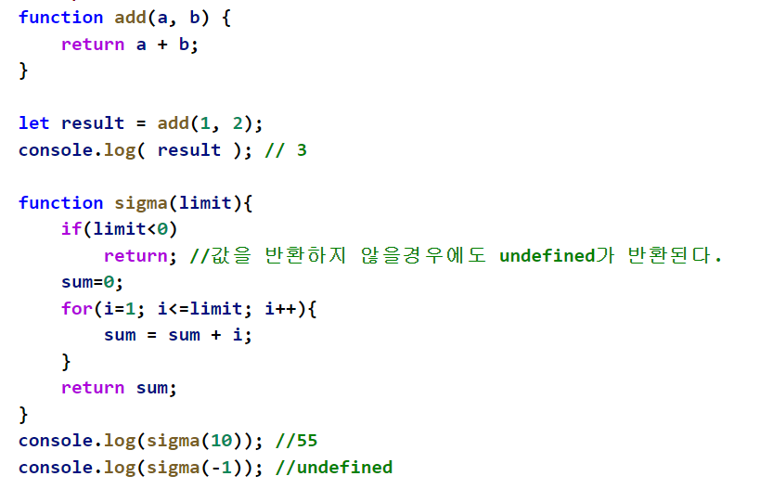
함수예제 5
함수에 값을 반환하지 않을 경우에는 undefined 가 반환된다. return문이 없거나 return 지시자만 있는 함수는 undefined를 반환합니다.
96

Slide 97
함수이름짓기
함수는 어떤 동작을 수행하기 위한 코드를 모아놓은 것입니다. 따라서 함수의 이름은 대개 동사입니다. 함수 이름은 가능한 한 간결하고 명확해야 합니다. 함수가 어떤 동작을 하는지 설명할 수 있어야 하죠. 코드를 읽는 사람은 함수 이름만 보고도 함수가 어떤 기능을 하는지 힌트를 얻을 수 있어야 합니다.
함수가 어떤 동작을 하는지 축약해서 설명해주는 동사를 접두어로 붙여 함수 이름을 만드는 게 관습입니다. 다만, 팀 내에서 그 뜻이 반드시 합의된 접두어만 사용해야 합니다.
"show"로 시작하는 함수는 대개 무언가를 보여주는 함수입니다.
"get…" – 값을 반환함
"calc…" – 무언가를 계산함
"create…" – 무언가를 생성함
"check…" – 무언가를 확인하고 불린값을 반환함
97

Slide 98
함수작성시 주의사항
함수는 동작 하나만 담당해야 합니다.
함수는 함수 이름에 언급되어있는 동작을 정확히 수행해야 합니다. 그 이외의 동작은 수행해선 안 됩니다.
독립적인 두 개의 동작은 독립된 함수 두 개에서 나눠서 수행할 수 있게 해야 합니다. 한 장소에서 두 동작을 동시에 필요로 하는 경우라도 말이죠(이 경우는 제3의 함수를 만들어 그곳에서 두 함수를 호출합니다).
해서는 안되는일
getAge 함수는 나이를 얻어오는 동작만 수행해야 합니다. alert 창에 나이를 출력해주는 동작은 이 함수에 들어가지 않는 것이 좋습니다.
createForm 함수는 form을 만들고 이를 반환하는 동작만 해야 합니다. form을 문서에 추가하는 동작이 해당 함수에 들어가 있으면 좋지 않습니다.
checkPermission 함수는 승인 여부를 확인하고 그 결과를 반환하는 동작만 해야 합니다. 승인 여부를 보여주는 메시지를 띄우는 동작이 들어가 있으면 좋지 않습니다.
98

Slide 99
함수 요약
함수에 전달된 매개변수는 복사된 후 함수의 지역변수가 됩니다.
함수는 외부 변수에 접근할 수 있습니다. 하지만 함수 바깥에서 함수 내부의 지역변수에 접근하는 건 불가능합니다.
함수는 값을 반환할 수 있습니다. 값을 반환하지 않는 경우는 반환 값이 undefined가 됩니다.
깔끔하고 이해하기 쉬운 코드를 작성하려면 함수 내부에서 외부 변수를 사용하는 방법 대신 지역 변수와 매개변수를 활용하는 게 좋습니다.
개발자는 매개변수를 받아서 그 변수를 가지고 반환 값을 만들어 내는 함수를 더 쉽게 이해할 수 있습니다. 매개변수 없이 함수 내부에서 외부 변수를 수정해 반환 값을 만들어 내는 함수는 쉽게 이해하기 힘듭니다.
함수 이름을 지을 땐 아래와 같은 규칙을 따르는 것이 좋습니다.
함수 이름은 함수가 어떤 동작을 하는지 설명할 수 있어야 합니다. 이렇게 이름을 지으면 함수 호출 코드만 보아도 해당 함수가 무엇을 하고 어떤 값을 반환할지 바로 알 수 있습니다.
함수는 동작을 수행하기 때문에 이름이 주로 동사입니다.
create…, show…, get…, check… 등의 잘 알려진 접두어를 사용해 이름을 지을 수 있습니다. 접두어를 사용하면 함수 이름만 보고도 해당 함수가 어떤 동작을 하는지 파악할 수 있습니다.
99

Slide 100
함수 표현식
함수는 값입니다. 따라서 함수도 값처럼 할당, 복사, 선언할 수 있습니다.
“함수 선언(문)” 방식으로 함수를 생성하면, 함수가 독립된 구문 형태로 존재하게 됩니다.
“함수 표현식” 방식으로 함수를 생성하면, 함수가 표현식의 일부로 존재하게 됩니다.
함수 선언문은 코드 블록이 실행되기도 전에 처리됩니다. 따라서 블록 내 어디서든 활용 가능합니다.
함수 표현식은 실행 흐름이 표현식에 다다랐을 때 만들어집니다.
함수를 선언해야 한다면 함수가 선언되기 이전에도 함수를 활용할 수 있기 때문에, 함수 선언문 방식을 따르는 게 좋습니다. 함수 선언 방식은 코드를 유연하게 구성할 수 있도록 해주고, 가독성도 좋습니다.
함수 표현식은 함수 선언문을 사용하는게 부적절할 때에 사용하는 것이 좋습니다(비교적 간단하고 사용 후 바로 버려도 상관없는 함수를 만들때 주로 사용합니다.) => 화살표 함수로 진화
100

Slide 101
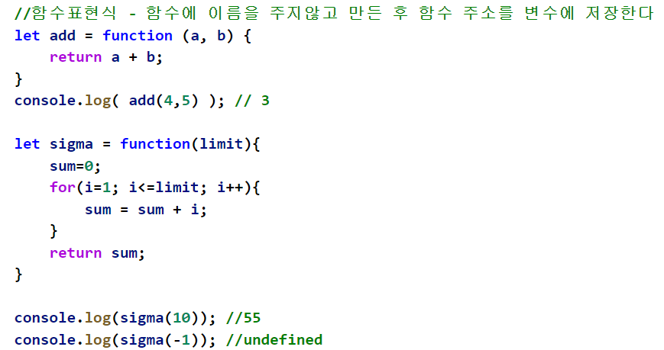
함수 표현식 예제
101

Slide 102
콜백함수
함수 작성자와 호출자가 다르다. 함수의 주소를 매개변수로 전달할 수 있고 컬백함수는 전달받은 함수에 의해 호출된다
보통 이벤트 핸들러나, Ajax, 네트워크 처리등 시스템에 의해 부분적인 일처리가 필요할 때 많이 사용된다.
특히 자바스크립트의 경우 비동기 I/O방식을 기본으로 사용하기 때문에 시스템에 의해서 호출될 콜백함수를 많이 만든다.
콜백함수는 호출자가 함수 작성자가 아니고 시스템이기 때문에 시스템이 콜백함수의 형태를 지정해준다
102

Slide 103
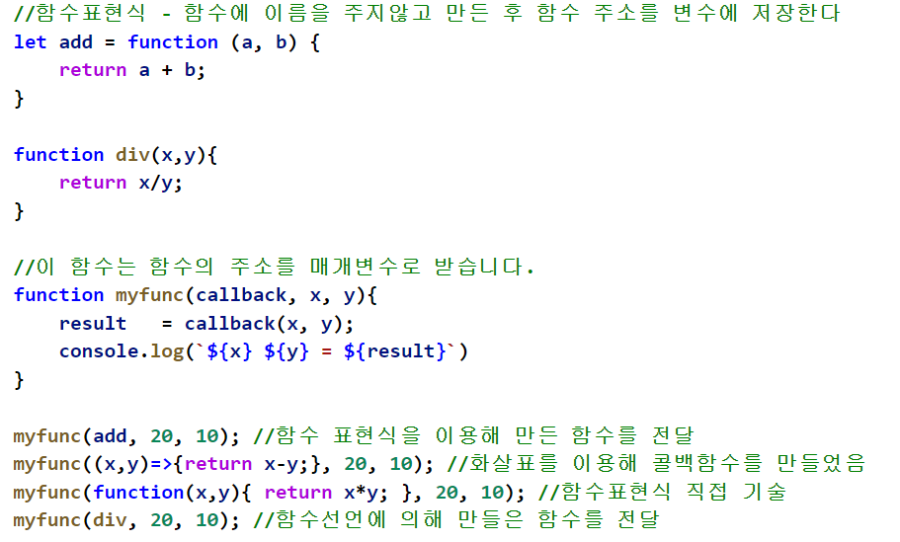
콜백함수 예
103

Slide 104
화살표 함수 기본
람다함수, 함수 선언식보다 간결하게 함수를 만들 수 있는데 이걸 화살표 함수라고 합니다.
함수 표현식에서 function 키워드를 생략하고 ()=>{ } 형태의 함수를 만들 수 있습니다.
표현이 간결하고 사용이 편해서 많은 라이브러리들이 사용하고 있습니다.
let func = (arg1, arg2, ...argN) => expression
104

Slide 105
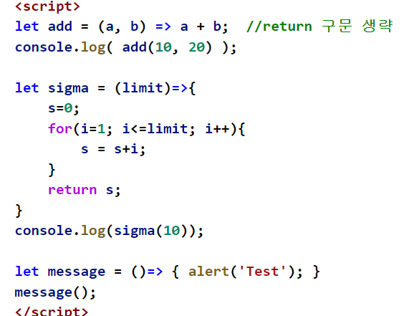
화살표 함수 예제
105

Slide 106
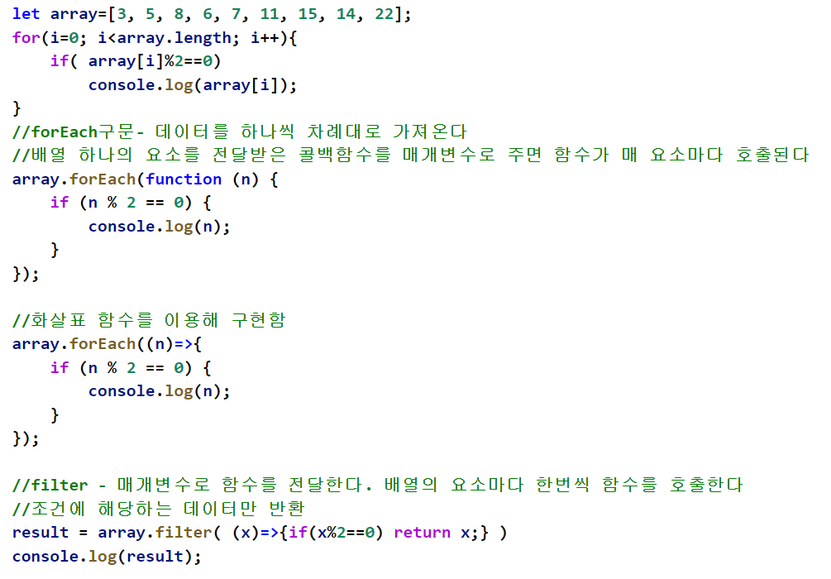
화살표 함수 사용 예(.filter)
106

Slide 107
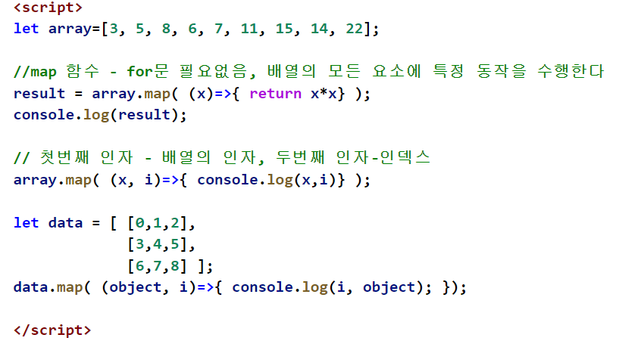
.map함수예
107

Slide 108
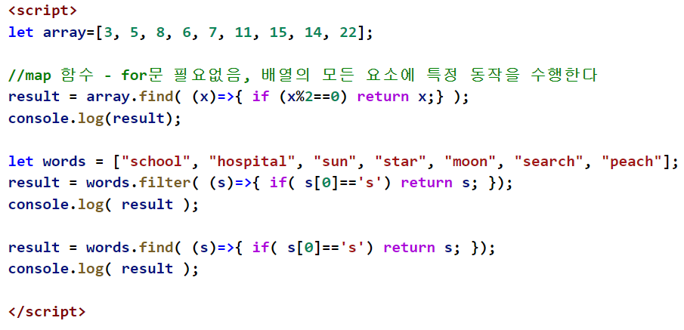
.find
filter 함수와 유사, 단 하나의 값만 반환한다
108

Slide 109
. reduce
arr.reduce(callback[, initialValue])
callback
previousValue: 이전 마지막 콜백 호출에서 반환된 값 또는 공급된 경우 initialValue.
currentValue: 배열 내 현재 처리되고 있는 요소(element).
currentIndex: 배열 내 현재 처리되고 있는 요소의 인덱스.
array: reduce에 호출되는 배열.
initialValue: 선택사항. callback의 첫 호출에 첫 번째 인수로 사용하는 값.
https://developer.mozilla.org/ko/docs/Web/JavaScript/Reference/Global_Objects/Array/Reduce
109

Slide 110
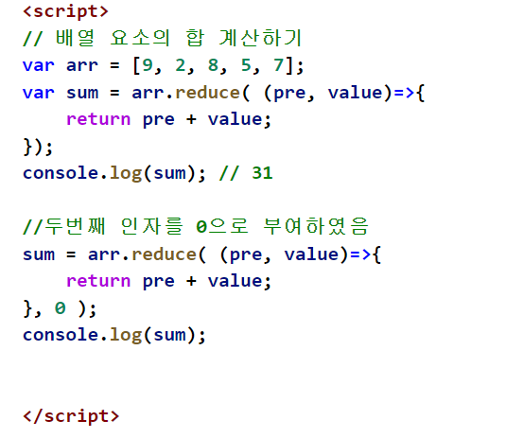
. reduce 예제
110

Slide 111
객체
객체는 중괄호 {…}를 이용해 만들 수 있습니다. 중괄호 안에는 ‘키(key): 값(value)’ 쌍으로 구성된 프로퍼티(property) 를 여러 개 넣을 수 있는데, 키엔 문자형, 값엔 모든 자료형이 허용됩니다. 프로퍼티 키는 ‘프로퍼티 이름’ 이라고도 부릅니다.
중괄호 {...} 안에는 ‘키: 값’ 쌍으로 구성된 프로퍼티가 들어갑니다.
let user = { "name": "John", "age": 30}; //JSON
'콜론(:)'을 기준으로 왼쪽엔 키가, 오른쪽엔 값이 위치합니다. 프로퍼티 키는 프로퍼티 ‘이름’ 혹은 '식별자’라고도 부릅니다.
객체 user에는 프로퍼티가 두 개 있습니다.
첫 번째 프로퍼티 – "name"(이름)과 "John"(값)
두 번째 프로퍼티 – "age"(이름)과 30(값)
111

Slide 112
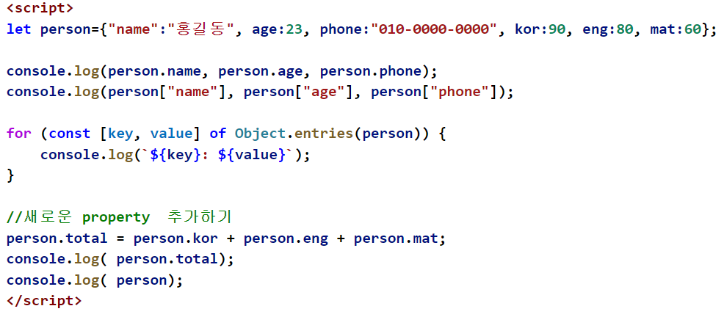
객체
112

Slide 113
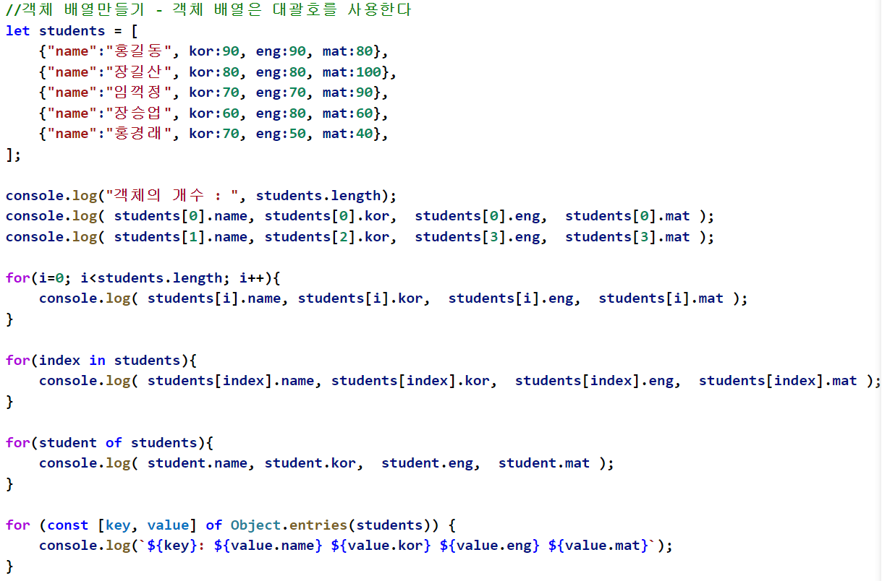
객체배열
113

Slide 114
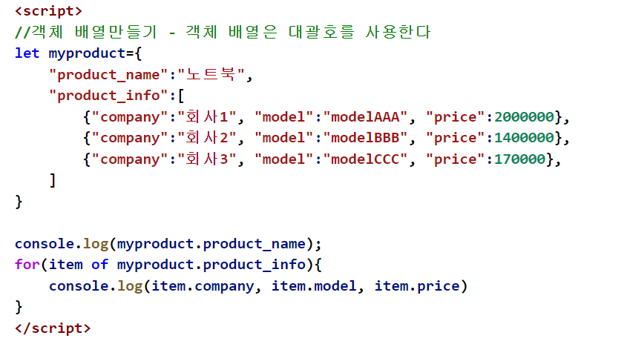
객체배열
114

Slide 115
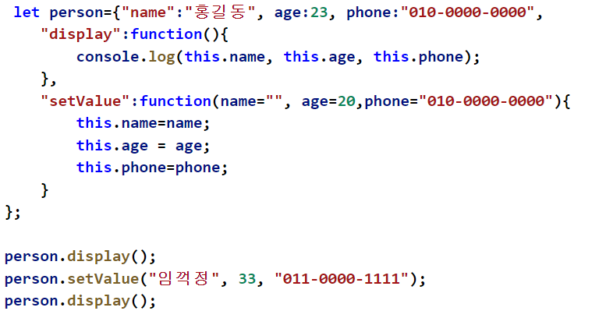
객체에 메서드 추가하기(this)
115

Slide 116
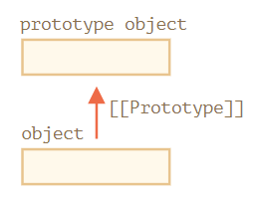
[[Prototype]]
자바스크립트의 객체는 명세서에서 명명한 [[Prototype]]이라는 숨김 프로퍼티를 갖습니다. 이 숨김 프로퍼티 값은 null이거나 다른 객체에 대한 참조가 되는데, 다른 객체를 참조하는 경우 참조 대상을 '프로토타입(prototype)'이라 부릅니다. 이 성격을 이용해 상속을 할 수 있습니다
116

Slide 117
프로토타입 상속
프로토타입을 속성을 이용해 상속을 받을 수 있다
117

Slide 118
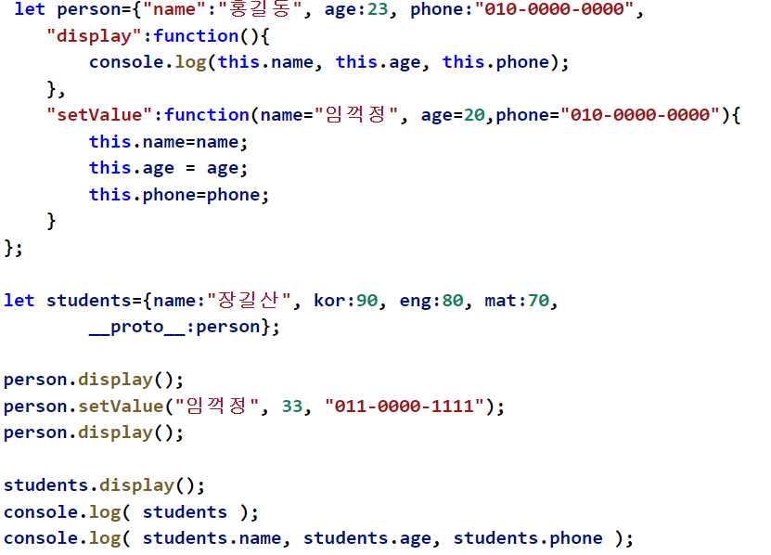
프로토타입 사용예
118

Slide 119

프로토타입 사용 예
119

Slide 120

클래스 사용예
120

Slide 121

상속(부모클래스)
121

Slide 122

상속(자식클래스)
122

Slide 123
예외처리(try~catch)
try { // 코드... }
catch (err)
{ // 에러 핸들링 }
먼저, try {...} 안의 코드가 실행됩니다.
에러가 없다면, try 안의 마지막 줄까지 실행되고, catch 블록은 건너뜁니다.
에러가 있다면, try 안 코드의 실행이 중단되고, catch(err) 블록으로 제어 흐름이 넘어갑니다. 변수 err(아무 이름이나 사용 가능)는 무슨 일이 일어났는지에 대한 설명이 담긴 에러 객체를 포함합니다.
123

Slide 124

예외처리 예제
124

Slide 125

예외처리 예제(throws)
125

Slide 126

예외처리(try~catch~finally)
126

Slide 127
프라미스
본인을 아주 유명한 가수라고 가정해 봅시다. 그리고 탑 가수인 본인이 밤·낮으로 다음 싱글 앨범이 언제 나오는지 물어보는 팬들을 상대해야 한다고 해 봅시다.
가수는 앨범이 출시되면 팬들이 자동으로 소식을 받아볼 수 있도록 해 부하를 덜 겁니다. 구독 리스트를 하나 만들어 팬들에게 전달해 이메일 주소를 적게 하고, 앨범이 준비되면 리스트에 있는 팬들에게 메일을 보내 앨범 관련 소식을 바로 받아볼 수 있게 하면 되죠. 이렇게 해 놓으면 녹음 스튜디오에 화재가 발생해서 출시 예정인 앨범이 취소되는 불상사가 발생해도 관련 소식을 팬들에게 전달 할 수 있습니다.
이제 모두가 행복해졌습니다. 밤낮으로 질문을 하는 팬이 사라졌고, 팬들은 앨범 출시를 놓치지 않을 수 있게 되었으니까요.
이 비유는 코드를 작성하면서 자주 만나게 되는 상황을 실제 일어날 법한 일로 바꾼 것입니다. 바로 아래 같은 상황 말이죠.
127

Slide 128
프라미스
'제작 코드(producing code)'는 원격에서 스크립트를 불러오는 것 같은 시간이 걸리는 일을 합니다. 위 비유에선 '가수’가 제작 코드에 해당합니다.
'소비 코드(consuming code)'는 '제작 코드’의 결과를 기다렸다가 이를 소비합니다. 이때 소비 주체(함수)는 여럿이 될 수 있습니다. 위 비유에서 소비 코드는 '팬’입니다.
프라미스(promise) 는 '제작 코드’와 '소비 코드’를 연결해 주는 특별한 자바스크립트 객체입니다. 위 비유에서 프라미스는 '구독 리스트’입니다. '프라미스’는 시간이 얼마나 걸리든 상관없이 약속한 결과를 만들어 내는 '제작 코드’가 준비되었을 때, 모든 소비 코드가 결과를 사용할 수 있도록 해줍니다.
128

Slide 129

콜백(멸망의 피라미드)
129

Slide 130

콜백 - 수정
130

Slide 131
프라미스
let promise = new Promise(function(resolve, reject) {
// executor (제작 코드, '가수')
});
resolve(value) — 일이 성공적으로 끝난 경우, 그 결과를 나타내는 value와 함께 호출
reject(error) — 에러 발생 시 에러 객체를 나타내는 error와 함께 호출
executor는 개발자가 만든다. executor는 자동으로 수행되고 수행된 결과에 따라 resolv나 rejec가 호출된다.
131

Slide 132
프라미스
내부 property
state — 처음엔 "pending"(보류)이었다가 resolve가 호출되면 "fulfilled", reject가 호출되면 "rejected"로 변합니다.
result — 처음엔 undefined이었다가, resolve(value)가 호출되면 value로, reject(error)가 호출되면 error로 변합니다.
132

Slide 133

프라미스
133

Slide 134
프라미스
executor는 수행시킨 일이 성공시 resolve를 호출, 실패시 reject를 호출해야만 한다
resolve나 reject나 한번 호출되면 더이상 호출되지 않는다
프라미스는 시간이 걸리는 일들 예를들어 ajax나 데이터베이스등의 일의 응답이 완료 후에 작업을 진행해야 할경우 유용하다 (스레드 대신에 사용한다)
134

Slide 135

소비자 : then, catch finally
135

Slide 136

프라미스 체인
136

Slide 137

async와 await
function 앞에 async를 붙이면 해당 함수는 항상 프라미스를 반환합니다. 프라미스가 아닌 값을 반환하더라도 이행 상태의 프라미스(resolved promise)로 값을 감싸 이행된 프라미스가 반환되도록 합니다.
자바스크립트는 await 키워드를 만나면 프라미스가 처리(settled)될 때까지 기다립니다
137

Slide 138

await
138

Slide 139
await
함수를 호출하고, 함수 본문이 실행되는 도중에 (*)로 표시한 줄에서 실행이 잠시 '중단’되었다가 프라미스가 처리되면 실행이 재개됩니다. 이때 프라미스 객체의 result 값이 변수 result에 할당됩니다. 따라서 위 예시를 실행하면 1초 뒤에 '완료!'가 출력됩니다.
await 는 프라미스가 처리될 때까지 함수 실행을 기다리게 만듭니다. 프라미스가 처리되면 그 결과와 함께 실행이 재개됩니다. 프라미스가 처리되길 기다리는 동안엔 엔진이 다른 일(다른 스크립트를 실행, 이벤트 처리 등)을 할 수 있기 때문에, CPU 리소스가 낭비되지 않습니다.
await는 promise.then보다 좀 더 세련되게 프라미스의 result 값을 얻을 수 있도록 해주는 문법입니다
promise.then보다 가독성 좋고 쓰기도 쉽습니다.
139

Slide 140
async와 await
function 앞에 async 키워드를 추가하면 두 가지 효과가 있습니다.
1. 함수는 언제나 프라미스를 반환합니다.
2. 함수 안에서 await를 사용할 수 있습니다.
프라미스 앞에 await 키워드를 붙이면 자바스크립트는 프라미스가 처리될 때까지 대기합니다. 처리가 완료되면 조건에 따라 아래와 같은 동작이 이어집니다.
에러 발생 – 예외가 생성됨(에러가 발생한 장소에서 throw error를 호출한 것과 동일함)
에러 미발생 – 프라미스 객체의 result 값을 반환
async/await를 함께 사용하면 읽고, 쓰기 쉬운 비동기 코드를 작성할 수 있습니다.
async/await를 사용하면 promise.then/catch가 거의 필요 없습니다.
하지만 가끔 가장 바깥 스코프에서 비동기 처리가 필요할 때같이 promise.then/catch를 써야만 하는 경우가 생기기 때문에 async/await가 프라미스를 기반으로 한다는 사실을 알고 계셔야 합니다. 여러 작업이 있고, 이 작업들이 모두 완료될 때까지 기다리려면 Promise.all을 활용할 수 있다는 점도 알고 계시기 바랍니다.
140

Slide 141

프라미스예제
141

Slide 142

async예제
142

Slide 143
참고 url
모던 스크립트 튜토리얼 : https://ko.javascript.info/
143

Slide 144
이벤트처리
144

Slide 145

HTML DOM 트리
145

Slide 146
자바스크립트를 이용한 DOM접근하기
document.getElementById('id속성'); //하나의 object 반환
document.getElementsByName('name속성'); //배열로 반환
document.getElementsByClassName("class속성"); //배열로 반환
document. querySelectorAll("css"); //explorer 8이하에서 사용불가
document.getElementsByTagName("태그명"); //배열 반환
146

Slide 147

id사용예
147

Slide 148

class사용예
148

Slide 149

tag사용예
149

Slide 150

name속성예
150

Slide 151
id속성과 name속성
모든 태그는 id속성을 가질 수 있습니다. id 속성은 하나의 html페이지에 하나만 가질 수 있습니다. 중복되면 해당 id를 갖는 태그 객체를 가져올 수 없습니다. html 렌더링 과정에서 오류는 아닙니다. 다만 자바스크립트로 객체를 제어할 수 없다는 의미입니다.
input 태그류는 name속성을 갖고, 서버로 값을 전달할 때 name속성을 사용합니다.
<input name="xvalue" value=10> 이라고 하면 서버로 전달할때 name 속성의 xvalue를 키로 하고 value의 값을 값으로 하여 xvalue=10 의 형태로 서버로 값을 전달합니다.
그밖의 태그의 값들을 읽거나 수정할 경우에는 innerHTML 속성을 사용해야 합니다.
151

Slide 152
이벤트
이벤트란 브라우저에서 일어나는 모든 동작들을 말합니다. 각각의 이벤트마다 이미 정의되어 있습니다
예를 들어 버튼을 누르거나 키보드를 누르거나 마우스를 클릭하거나 드레그 하는 것 같은 동작들을 이벤트라고 하고 각 이벤트마다 기본 처리 동작이 이미 정의되어 있는데 이를 가로채어서 사용자가 다른 동작을 부여할 수 있습니다. 이를 이벤트 핸들러 라고 합니다.
사용자는 함수를 만들어서 각 이벤트를 별도로 처리할 수 있습니다.
152

Slide 153

onclick이벤트
153

Slide 154

onclick이벤트2
154

Slide 155

onclick이벤트3(this)
155

Slide 156

Input Events
156

Slide 157

Mouse Events
157

Slide 158

Load Events
158

Slide 159

keyup이벤트
159

Slide 160

onkeypress이벤트처리
160

Slide 161

onload이벤트
161

Slide 162

addEventListener
162

Slide 163

테이블에 행 추가
163

Slide 164

테이블에 행 추가
164

Slide 165

테이블 셀추가삭제
165

Slide 166

테이블 셀추가삭제
166

Slide 167

ul태그에 li추가 삭제
167

Slide 168

ul태그에 li추가 삭제
168

Slide 169

p태그 변환( 노드리스트)
169

Slide 170

name속성
170

Slide 171

id속성활용
171

Slide 172

setTimeout, setInterval
172

Slide 173
JQUERY
173

Slide 174
jQuery 개요
모든 브라우저에서 동작하는 클라이언트 자바스크립트 라이브러리
2006년 1월, 존 레식 John Resig 이 BarCamp NYC에서 발표
무료로 사용 가능한 오픈소스 라이브러리
jQuery의 제작 목표
DOM과 관련된 처리 쉽게 구현
일관된 이벤트 연결 쉽게 구현
시각적 효과 쉽게 구현
Ajax 애플리케이션 쉽게 개발
174

Slide 175
장점
웹 표준만으로도 플래시와 실버라이트로 구현한 웹 사이트와 비슷한 수준의 시각적 효과 구현
복잡한 자바스크립트 문법을 간소화
크로스 브라우징
다양한 오픈소스 라이브러리
175

Slide 176
jQuery 다운로드와 CDN 방식
다운받으려면 http://jquery.com 접속
메인 화면에서 곧바로 jQuery 다운 가능
CDN방식
CDN은 Content Delevery Network 의 약자
사용자에게 간편하게 콘텐츠 제공하는 방식 의미
구글, 마이크로소프트, jQuery측에서 사용자가 jQuery를 사용하기 편하게 콘텐츠 제공
<script src="https://ajax.googleapis.com/ajax/libs/jquery/3.5.1/jquery.min.js"></script>
176

Slide 177

$(document). ready
177

Slide 178

$(function(){})
178

Slide 179

jquery selector
$("태그명")
$("#아이디명")
$(".클래스명")
179

Slide 180

셀렉터
180

Slide 181

샐렉터
181

Slide 182

$("*") 전체 선택
182

Slide 183

이벤트 처리
183

Slide 184

이벤트 처리
184

Slide 185

fadeIn/fadeOut
185

Slide 186

slide up/down
186

Slide 187

slideup/down, callback
187

Slide 188

animate
188

Slide 189

체인
189

Slide 190
값 읽고 쓰기
text : 선택된 요소의 값을 읽거나 쓸 수 있다
html() : 선택된 요소의 값을 읽거나 쓸 수 있다
val() : input 태그의 value속성값을 읽고 쓸 수 있다
190

Slide 191

값 읽고쓰기
191

Slide 192

값 읽고 쓰기
192

Slide 193
input 태그 값 get/set
hidden : $("input[type=hidden][name=name속성값]").val();
text : $("input[type=text][name=name속성값]").val();
radio : $("input[type=radio][name=name속성값]:checked").val();
checkbox : $("input[type=checkbox][name=name속성값]:checked").val();
selet : $("select[name=combo]").val();
textarea : $("textarea[name=content]").val()
193

Slide 194

input태그 제어
194

Slide 195

input태그 제어
195

Slide 196

input태그 제어
196

Slide 197

input태그 제어
197

Slide 198

check 박스 제어
198

Slide 199

check 박스 제어
199

Slide 200
AJAX
200

Slide 201
Ajax란
웹 서버에서 페이지가 로드 된 후에 데이터를 읽을 수 있다
페이지를 다시 로드하지 않고 웹 페이지 업데이트가 가능합니다
백그라운드에서 웹서버로 데이터를 보내고 받을 수 있습니다.
201

Slide 202

AJAX의 작동원리
202

Slide 203

XMLHttpRequest 객체 메서드
203

Slide 204

XMLHttpRequest 개체 속성
204

Slide 205
Ajax
Ajax의 경우에는 웹서버로부터 요청을 받아야 하므로, php나 asp, tomcat등의 웹서버가 있어야 테스트가 가능합니다. 지금까지는 로컬에서 충분히 가능했으나 ajax부터는 별도의 서버가 있어야 합니다.
이 과정에서는 톰캣과 이클립스를 이용해 진행하겠습니다.
http://asq.kr/VIAVd3DAHqui 에서 필요한 프로그램들을 다운받으세요
205

Slide 206
설치절차및 준비작업
자바 설치
톰캣은 압축을 풀어놓는다
스프링은 더블클릭하면 압축이 풀리는데 알집이 있을 경우에는 압축이 안풀린다
그럴 경우에는 zip파일로 다시 다운받아서 압축을 푼다
206

Slide 207

톰캣설정하기
window - preferences - server - runtime environment
add를 누른다
207

Slide 208

톰캣설정
208

Slide 209

톰캣설정
209

Slide 210

톰캣설정
210

Slide 211

톰캣설정
211

Slide 212

dynamic web server 프로젝트 만들기
file - new - dynamic web server 만일 안보인다면
file - new - other - web - dynamic web server
212

Slide 213

project-name : ajaxtest
213

Slide 214

ajaxcall1.jsp(WebContent아래에)
214

Slide 215

ajax_info.txt
215

Slide 216

파일 위치
216

Slide 217

파라미터전달하기(ajaxcall2.jsp)
217

Slide 218

receive1.jsp
218

Slide 219

디버깅
F12버튼 -console 탭을 누른다
219

Slide 220

jquery ajax
https://api.jquery.com/jquery.ajax/
220

Slide 221

ajaxcall3.jsp
221

Slide 222

ajaxcall4.jsp post방식
222

Slide 223

ajaxcall5.jsp
223

Slide 224

receive2.jsp
224

Slide 225

ajaxcall6.jsp
225

Slide 226

ajaxcall6.jsp
226

Slide 227

board_list.jsp
227

Slide 228
스프링 이클립스 - 서버 설정
window - preferences
228

Slide 229


map함수
map함수는 배열의 요소 모두에 특정 함수를 적용하고자 할 때 사용합니다.
229

Slide 230


filter 함수
filter함수는 배열의 요소 중 특정 조건을 만족하는 데이터를 추출하기 위해 사용합니다
230

Slide 231
map과 filter이용
let a1:number[]=[1,2,3,4,5,6,7,8,9,10];
let b1:number[];
let b2:number[];
let b3:number[];
b1 = a1.map( (x)=> x*2 );
console.log(b1);
b2 = a1.filter( (x)=>x>5 );
console.log(b2);
b3 = a1.filter( (x)=>x>5 ).map((x)=>x+10);
console.log(b3);
231

Slide 232

Node js 설치
다운로드 : https://nodejs.org/ko/download/
윈도우의 경우 msi 파일을 선택해 다운받는다

Slide 233
Node js 의 개발 툴
EditPlus 나 UltraEdit 등 일반 에디터도 사용가능하다
Eclipse
조금 무겁고 속도도 느리다.
Visual Studio
마이크로소프트에서 제공하는 비쥬얼 스튜디오에 JS 플러그인을 설치하여 사용한다
WebStorm
상용 프로그램이다. 연단위로 정액을 내고 사용할 수 있다.
Atom
Git에서 개발한 에디터 프로그램이다.
간단하게 설치가 가능하고 대부분의 언어를 사용 가능하다
https://atom.io/

Slide 234

Node js 설치 확인하기
cmd 창에서 node –v 를 쳐본다
반응이 없을경우에
내컴퓨터 속성 - 고급 - 환경 변수 설정 - path에 node.js 설치 폴더 추가
path 마지막에 추가 하기 : C:\Program Files\nodejs\

Slide 235


console 객체 사용해보기
console.log('메시지');
파일을 만들어 test 해보자 파일명 : Hello.js

Slide 236



Http 객체 사용하기
파일명 : HelloServer.js

Slide 237
Node.js Module(모듈)

Slide 238
NPM 사용법
npm – node.js 라이브러리 설치 프로그램
npm은 최신 node.js는 설치 시 자동으로 함께 설치가 된다
npm install [모듈명] –g
g는 global을 뜻한다. 전역 모듈로 다운받는 것이다. 이 경우는 많이 사용되지 않으나 express, gulp나 grunt 등 커맨드 터미널(Shell)에서 사용되어지는 모듈들은 Global하게 설치하여야 한다.
보통 global하게와 local하게 두번에 걸쳐서 설치하는 경우가 종종 있다.

Slide 239
NPM 사용법
npm install [모듈명] –save
--save는 현재 폴더에 package.json에 집어넣는다는 뜻이다.
npm으로 설치를 할 때에, 해당 모듈을 유지 보수하기 위한 정보가 package.json에 저장되어 있다.
따라서 직접 입력해 주거나, --save를 통해서 쉽게 입력할 수 있다.
npm install
package.json에 필요한 모듈들을 다 집어넣었을 때에 필요한 모듈들을 한번에 다운로드하기 위하여 사용되어진다.

Slide 240
export
사용자가 만든 모듈을 만들때 사용한다
모듈 내보내기
var app = express();
module.exports = app;
모듈 사용하기
var express = require('../express.js');

Slide 241
서버자동재시작
npm install supervisor -g
nodemon

Slide 242

Nodejs 동기모드

Slide 243

Nodejs 비동기모드

Slide 244

서버1.js

Slide 245

서버2.js

Slide 246

html/input.html

Slide 247

서버2_1.js(get방식 전송처리)

Slide 248

서버2_2.js(포스트방식처리)

Slide 249

URLSearchParams(querystring 모듈 폐기)

Slide 250

postman 다운로드및 설치
https://www.postman.com/downloads/
구글 계정 필요, 회원가입 필요
눌러서 다운로드 받는다

Slide 251

설치 후
Home - Create New 를 선택한다
Http Request를 선택한다

Slide 252

get 방식 호출

Slide 253

post 방식 호출

Slide 254

postman 에러발생시 처리
로컬호스트 url작동 안될때
톱니바퀴를 누른다

Slide 255

postman 에러발생시 처리
SSL 을 off 시킨다

Slide 256
post맨 사용법
get - header만 넘어감 , params에 키를 추가한다.
post - 부가적인 정보는 body에 보낸다.
1) form-data 파일전송시 , form enctype="multipart/form-data"
파일전송 테스트 가능
2) xxx-form-url_encoded 는 일반적인 post일때
3)
Ajax에서 데이터를 JSON형태로 보내면 raw 맨 우측을 보면 Text이걸
JSON으로 바꿔서 보내야 한다 (axios:ajax라이브러리)

Slide 257

서버3.js

Slide 258

서버3.js

Slide 259

서버3.js

Slide 260

서버3.js

Slide 261

html/index.html

Slide 262
테스트
node server3.js
http://127.0.0.1:4000/
http://127.0.0.1:4000/test?name=홍길동&age=27
http://127.0.0.1:4001
http://127.0.0.1:4002

Slide 263

서버4.js (ejs 엔진을 이용한 렌더링)
ejs 엔진을 해당 폴더에 설치한다

Slide 264

실행결과

Slide 265

서버5.js

Slide 266

test2.html

Slide 267

결과

Slide 268

서버6.js(ejs 엔진) npm install ejs

Slide 269


test3.html

Slide 270

서버7.js(jade 엔진) npm install jade

Slide 271

test1.jade

Slide 272

서버8.js(jade 엔진-값전달)

Slide 273

test2.jade
https://html2jade.org/ html을 jade로 변환

Slide 274
Express 엔진

Slide 275
express 모듈
http://expressjs.com/ko/starter/installing.html
디렉토리 생성후 디렉토리로 이동하자
$ mkdir myapp
$ cd myapp
$ npm init
$ npm install express --save
--save 옵션을 통해 설치된 Node 모듈은 package.json 파일 내의 dependencies 목록에 추가됩니다.
이후 app 디렉토리에서 npm install을 실행하면 종속 항목 목록 내의 모듈이 자동으로 설치됩니다.

Slide 276
express모듈
express 모듈 - http와 비슷하지만 훨씬 사용이 간편하고 기능도 많은 외부모듈 입니다
express 모듈에 request 객체와 response 객체에 다양한 기능 추가
response.send : 매개변수의 자료형에 따라 적절한 형태로 응답한다
response.json : JSON 형태로 응답한다
response.jsonp : JSONP형태로 응답한다
response.redirect : 웹페이지 경로를 강제 이동한다
JSONP 참고자료
JSONP란 CORS가 활성화 되기 이전의 데이터 요청 방법으로, 다른 도메인으로부터 데이터를 가져오기 위해 사용하는 방법입니다.
자바스크립트는 서로 다른 도메인에 대한 요청을 보안상 제한하는데, 이 정책은 Same-Origin Policy, SOP라고 합니다.
SOP 정책으로 인해 생기는 이슈를 Cross-domain issue라고 하는데 JSONP는 이 이슈를 우회해서 데이터 공유를 가능하게 하였습니다.

Slide 277



외부모듈 이용하기
custom_hello.js
app.js
custom_goodby.js

Slide 278

app1.js(express 모듈)

Slide 279

app2.js

Slide 280

app3.js

Slide 281

app4.js (error 페이지)

Slide 282

app5.js (agent 정보)

Slide 283

app6.js

Slide 284

app7.js (request 객체)

Slide 285

app8.js(미들웨어)

Slide 286

app9.js(미들웨어)

Slide 287

app10.js(라우팅)

Slide 288

app11.js(url, request 객체)

Slide 289

app12.js(미들웨어, 에러처리)

Slide 290

app13.js(라우터)

Slide 291

app13_2.js

Slide 292

/routes/board.js

Slide 293

/routes/member.js

Slide 294

app14.js(image 처리)

Slide 295
필요 라이브러리 설치
npm install cookie-parser 쿠키사용
npm install morgan 로그
npm install body-parser 파라미터 처리를 간편하게(현재는 기본이라X)
npm install connect-multiparty 파일전송

Slide 296

app15.js(미들웨어)
npm install morgan --save
morgan : 로그제공

Slide 297

app16.js(쿠키 미들웨어)

Slide 298

app17.js(bodyParser)

Slide 299

app18.js

Slide 300

app18.js

Slide 301

app18.js

Slide 302

login.html

Slide 303
nodemon – 서버 자동 재시작
nodemon app.js - 자동재시작
express 생성기 - 기본적인 소스를 모두 만들어준다.
npm install express-generator –g : 반드시 관리자 권한으로 설정
#프로젝트 생성하기
express --view=pug 프로젝트명
cd 프로젝트명
npm install
set DEBUG=프로젝트명:* & npm start

Slide 304

hello 프로젝트 생성하기
주의사항 : 모든 명령분은 콘솔창을 반드시 관리자 권한으로 열어야 한다
npm install express-generator –g :
express hello --view=ejs
cd hello
npm install
set DEBUG=hello:* & npm start

Slide 305

hello2 프로젝트 구조

Slide 306

app.js
가장 먼저 실행되는 파일이다
자주 사용하는 미들웨어와 기본 라우터가 연결되어 있다

Slide 307

app.js

Slide 308

crud만들기(/routes/guestbook.js)

Slide 309

crud만들기(/routes/guestbook.js)

Slide 310

crud만들기(/routes/guestbook.js)

Slide 311

crud만들기(/routes/guestbook.js)

Slide 312

view(/views/guestbook/list.ejs)

Slide 313

view(/views/guestbook/write.ejs)

Slide 314

view(/views/guestbook/view.ejs)

Slide 315
MySQL
315

Slide 316

MySql 설치하기
https://downloads.mariadb.com/MariaDB/mariadb-10.0/winx64-packages/
316

Slide 317
MySql 설치
maridb 실행방법
c:\maridb에 압축을 푼다
cmd 창을 관리자권한으로 실행시킨다.
cd /mariadb/bin
mysql_install_db --datadir=C:\mariadb\data --service=mariaDBZip --port=3306 --password=1234
317

Slide 318

서비스 시작하기
오른쪽 버튼 눌러서 가동을 눌러주자
318

Slide 319

MySQL과 연동하기
mysql -u root -p --port=3306
패스워드 : 1234
319

Slide 320
디비 시작하기
디비연결하기
mysql -u root -p --port=5306
Enter your password :1234
디비 생성
CREATE DATABASE mydb default CHARACTER SET UTF8;
SHOW DATABAS # > #은 mysql에서 주석 입니다.
계정만들기
GRANT ALL PRIVILEGES ON mydb.* TO user01@localhost IDENTIFIED BY '1234';
EXIT;
새로운 계정으로 시작하기
mysql -u user01 -p --port=3306
use mydb
320

Slide 321

HeidiSql
https://www.heidisql.com/
321

Slide 322

HeidiSql
322

Slide 323
guestbook table 작성
CREATE TABLE guestbook (
id INT(11) NOT NULL AUTO_INCREMENT,
title VARCHAR(300) NULL DEFAULT NULL,
contents LONGTEXT NULL DEFAULT NULL,
writer VARCHAR(50) NULL DEFAULT NULL,
wdate DATE NULL DEFAULT NULL,
PRIMARY KEY (id)
);
323

Slide 324
데이터추가
insert into guestbook(title, contents, writer, wdate) values
('제목1', '내용1', '홍길동1', now());
insert into guestbook(title, contents, writer, wdate) values
('제목2', '내용2', '홍길동2', now());
insert into guestbook(title, contents, writer, wdate) values
('제목3', '내용3', '홍길동3', now());
insert into guestbook(title, contents, writer, wdate) values
('제목4', '내용4', '홍길동4', now());
insert into guestbook(title, contents, writer, wdate) values
('제목5', '내용5', '홍길동5', now());
select * from guestbook;
324

Slide 325

mysql연동
ALTER USER 'root'@'localhost' IDENTIFIED WITH mysql_native_password BY '1234'; 권한에러발생시
325

Slide 326

mysql연동
326

Slide 327
MongoDB
327

Slide 328
MongoDB 설치하기
몽고디비 다운로드및 설치
https://www.mongodb.com/download-center?jmp=nav#community
설치후 사용하기 (5.0미만에서만)
사용방법
환경변수 path 에 다음 경로 추가하기
C:\Program Files\MongoDB\Server\4.0\bin
328

Slide 329
MongoDB 사용하기
몽고디비 서버 작동하기
mongod
데이터 들어갈 경로 없다고 함
경로 만들기 c:/data/db
데이터베이스
c:/data/db
몽고디비 서버 작동하기
mongod
329

Slide 330
MongoDB 사용하기
서버와 통신하기
mongo
명령어
>db
test
디비를 모두 보여줘라
>show dbs
admin 0.000GB
config 0.000GB
local 0.000GB
330

Slide 331
MongoDB 사용하기
디비 사용 명령어 - 없으면 알아서 만들어준다
>use mydb - 오라클은 계정중심, 계정만들고 계정밑에 모든게 속하는데
데이터베이스 만들고, 여기에 계정을 속하게 만든다.
디비 삭제 명령어
>db.dropDatabase()
MongoDB에서는 table도 record도 없다.
대신 비슷한 개념으로 각각 collection과 document가 존재한다.
RDBMS로 따지면 table과 record와 비슷한개념이다.
> show collections
> db.createCollection('person')
{ "ok" : 1 }
> show collections
person
331

Slide 332
MongoDB 사용하기
데이터 추가하기 형식
db.<컬렉션명>.insert(<json>)
db.person.insert({'name':'홍길동', 'age':26, 'gender':'m'})
db.person.insert({'name':'장길산', 'age':62, 'gender':'m'})
db.person.insert({'name':'임꺽정', 'age':28, 'gender':'m'})
db.person.find()
332

Slide 333
MongoDB 사용하기
db.createCollection("member");
db.member.insert({'member_id':'test1', 'password':'1234',
'username':'홍길동', 'phone':'010-0000-0000'});
db.member.insert({'member_id':'test2', 'password':'1234',
'username':'김길동', 'phone':'010-1111-1111'});
db.member.insert({'member_id':'test3', 'password':'1234',
'username':'이길동', 'phone':'010-2222-2222'});
db.member.insert({'member_id':'test4', 'password':'1234',
'username':'장길동', 'phone':'010-3333-3333'});
db.member.insert({'member_id':'test5', 'password':'1234',
'username':'고길동', 'phone':'010-4444-4444'});
db.member.find();
333

Slide 334
MongoDB 사용하기
데이터 검색하기
1.모든 데이터 출력
db.<컬렉션명>.find()
db.person.find()
2.조건 출력
db.<컬렉션명>.find(<json>)
db.person.find({'name':'홍길동'}) =
find내에 조건을 넣지 않는다면 현제 컬렉션 내의 모든 데이터를 보여준다.
만약 조건을 건다면 해당 조건에 일치하는 데이터만 보여준다.
만약 해당조건에 RDBMS처럼 LIKE(부분일치)로 데이터를 보고싶다면 정규표현식을 조건으로 사용하면된다.
334

Slide 335
MongoDB 사용하기
데이터수정하기
db.<컬렉션명>.update(<json1>,<json2>)
db.person.update( {'name':'홍길동'}, { $set:{'age':40} } )
db.person.find()
데이터 삭제하기
db.<컬렉션명>.remove(<json>)
db.person.remove({'name':'홍길동'})
db.person.find()
335

Slide 336
MongoDB 사용하기
조건 부여하기
$eq (equals) 주어진 값과 일치하는 값
$gt (greater than) 주어진 값보다 큰 값
$gte (greather than or equals) 주어진 값보다 크거나 같은 값
$lt (less than) 주어진 값보다 작은 값
$lte (less than or equals) 주어진 값보다 작거나 같은 값
$ne (not equal) 주어진 값과 일치하지 않는 값
$in 주어진 배열 안에 속하는 값
$nin 주어진 배열 안에 속하지 않는 값
db.person.find({age:{$gte:40, $lt:60}}) // and 조건
db.person.find({age:{$gte:40}})
db.person.find({name:{$in:["장길산", "임꺽정"]}})
336

Slide 337
MongoDB 사용하기(정규식)
https://developer.mozilla.org/ko/docs/Web/JavaScript/Guide/Regular_Expressions
https://curryyou.tistory.com/234
db.person.find({name:/장/}) /패턴/
db.person.find({name:/^장/}) 성이 장인 사람
db.person.find({name:/장$/}) 끝이 장으로 끝나는
db.person.find( {name:/[장홍]/}) //문자 둘줄의 하나를 포함하는
db.person.find({name:/[a-zA-Z]/}) //영어를 포함하는
db.person.find({name:/^[a-zA-Z]/}) //영어로 시작하는
db.person.find({name:/[^a-zA-Z]/}) //영어를 제외하고
db.person.insert({name:"김앤장", age:34});
db.person.insert({name:"유장자", age:44});
db.person.insert({name:"Tom", age:32});
db.person.insert({name:"Jane", age:34});

Slide 338
MongoDB 사용하기
장이라는 글자가 들어가면서 나이가 40대 이상일 경우
db.person.find({name:/장/, age:{$gte:40}})
홍씨성 가진 사람중에 나이가 20 이상, 40대 이하인 사람
db.person.find({name:/^홍/, age:{$gte:20, $lte:40}})
영어이름을 가진 사람중에 나이가 30이상인 사람
db.person.find({name:/[a-zA-Z]/, age:{$gte:30}})
member중에 사용자 이름 중에 이, 장
db.member.find({username:/[이장]/})
member중에 계정이 test3, test4, test5 인 사람 정보만
db.member.find({member_id:{$in:["test3", "test4", "test5"]}})

Slide 339
MongoDB 사용하기
db.inventory.insertMany(
[
{ item: "journal", qty: 25, size: { h: 14, w: 21, uom: "cm" }, status: "A" } ,
{ item: "notebook", qty: 50, size: { h: 8.5, w: 11, uom: "in" }, status: "A" } ,
{ item: "paper", qty: 100, size: { h: 8.5, w: 11, uom: "in" }, status: "D" } ,
{ item: "planner", qty: 75, size: { h: 22.85, w: 30, uom: "cm" }, status: "D" } ,
{ item: "postcard", qty: 45, size: { h: 10, w: 15.25, uom: "cm" }, status: "A" }
]);

Slide 340
MongoDB 사용하기
논리 연산자($and, $or, $not, $nor)
형식 $and : [ 필드:조건]
height가 170이상을 만족하고 status 가 C인 직원을 구합니다.
db.employee.find({ $and : [{height : {$gte : 170}}, { status : {$eq : "C"}}] })
height가 170이상을 만족 하거나 status가 C인 직원을 구합니다.
db.employee.find({ $or : [{height : {$gte : 170}}, { status : {$eq : "C"}}] })
height 가 180이하가 아닌 사람을 구합니다.
db.employee.find({height : {$not : {$lte : 180}}})

Slide 341
MongoDB 사용하기
size가 h 14이며 w 가 21 uom 이 cm 인 값을 찾습니다.
db.inventory.find( { size: { h: 14, w: 21, uom: "cm" } } )
하위문서와 특정 필드에 조건을 걸어 구하기
size 아래 문서 중 uom 값이 cm 인 값을 구하자
db.inventory.find( { "size.uom": "cm" } )
size 값 중 h값이 10보다 작은 값
db.inventory.find( { "size.h": {$lt : 10} } )
size 값 중 h값이 10보다 작고 status 가 A 인 문서
db.inventory.find( { "size.h": {$lt : 10}, status : "A"} )

Slide 342
MongoDB 사용하기-배열검색
db.inventory.insertMany([
{ item: "journal", qty: 25, tags: ["blank", "red"], dim_cm: [ 14, 21 ] }
, { item: "notebook", qty: 50, tags: ["red", "blank"], dim_cm: [ 14, 21 ] }
, { item: "paper", qty: 100, tags: ["red", "blank", "plain"], dim_cm: [ 14, 21 ] }
, { item: "planner", qty: 75, tags: ["blank", "red"], dim_cm: [ 22.85, 30 ] }
, { item: "postcard", qty: 45, tags: ["blue"], dim_cm: [ 10, 15.25 ] } ]);

Slide 343
MongoDB 사용하기-배열검색
tags 필드에 오직 red값과 blank값만 배열에 존재하는 문서를 조회
db.inventory.find( { tags: ["red", "blank"] } )
tags값에 red와 blank 값이 모두 존재하는 문서 조회.
db.inventory.find( { tags: { $all: ["red", "blank"] } } )
이 경우는 red와 blank를 포함하고 다른 것들이 포함된 경우도 함께 출력됩니다.
red가 배열에 포함된 모든 문서를 출력
db.inventory.find( { tags: "red"} )
dim_cm 필드에 25이상 값이 포함된 문서를 출력합니다.
db.inventory.find( { dim_cm: {$gte : 25}} )
dim_cm필드에서 1번째 위치 즉 0번 인덱스에 있는 값 중 14이상인 값을 구합니다.
db.inventory.find( { "dim_cm.0": {$gte : 14}} )
tags 배열의 크기가 2인 문서를 조회합니다.
db.inventory.find( { tags : {$size : 2}} )

Slide 344
MongoDB 사용하기
db.inventory.insertMany( [
{ item: "journal", instock: [ { warehouse: "A", qty: 5 } , { warehouse: "C", qty: 15 } ] }
, { item: "notebook", instock: [ { warehouse: "C", qty: 5 } ] }
, { item: "paper", instock: [ { warehouse: "A", qty: 60 }, { warehouse: "B", qty: 15 } ] }
, { item: "planner", instock: [ { warehouse: "A", qty: 40 }, { warehouse: "B", qty: 5 } ] }
, { item: "postcard", instock: [ { warehouse: "B", qty: 15 }, { warehouse: "C", qty: 35 } ] } ]);

Slide 345
MongoDB 사용하기
instock 필드에서 { warehouse : "A", qty : 5 } 값을 가지는 document를 조회
db.inventory.find( { "instock": { warehouse: "A", qty: 5 } } )
그러면 아래의 식은 조회가 될까요?
db.inventory.find( { "instock": { qty: 5, warehouse: "A" } } )
위의 값은 조회가 되지 않습니다. 문서(객체)를 동등 비교하는 경우 순서 포함하여 모든 값이 일치해야합니다.
instock 1번째 배열의 qty 값이 40 이상인 값을 조회 하겠습니다.
db.inventory.find( { 'instock.0.qty': { $gte: 40 } } )
다음은 instock 필드에서 qty가 5이고 warehouse 값이 A인 문서를 조회합니다. 순서는 상관 없습니다.
db.inventory.find( { "instock": { $elemMatch: { qty: 5, warehouse: "A" } } } )

Slide 346
MongoDB 사용하기
조회 결과에서 필드 표시 여부
find 명령어 두번째 파라미터에서 field 를 표시할지 여부를 지정 합니다. 기본적으로 파라미터가 없으면 모두 표시 됩니다.
document 에 기본적으로 포함된 _id필드를 제외하고 나머지 필드의 경우 '표시할 필드만 입력' 하거나 '표시하지 않을 필드를 표시' 해야 합니다.
즉 아래의 식은 에러가 발생합니다.(요소가 전부 0 또는 전부 1만 가능)
db.inventory.find( { status: "A" }, { item: 1, status: 0 } )

Slide 347
MongoDB 사용하기
아래의 식은 item 필드와, status 필드 그리고 _id필드가 표시 됩니다.
db.inventory.find( { status: "A" }, { item: 1, status: 1 } )
아래의 식은 item필드와 status필드를 제외한 필드가 표시됩니다.
db.inventory.find( { status: "A" }, { item: 0, status: 0 } )
Embedded(내장) 된 문서의 필드 표시는 아래와 같습니다.
db.inventory.find( { status: "A" }, { item: 1, status: 1, "size.uom": 1 } )
db.inventory.find({}, {item:1, status:1})
db.inventory.find({}, {item:0, status:0})

Slide 348
MongoDB 사용하기
Null 값과 필드 존재여부 조회
$exists 특정 필드를 가지고 있으면 반환
$type 특정 타입의 필드가 있으면 반환
아래의 식은 item 필드가 null 인 값도 조회 하지만, item 필드가 존재하지 않는 문서도 조회가 됩니다.
db.inventory.find( { item: null } )
item 필드가 존재하지 않는 문서를 조회합니다.
db.inventory.find( { item : { $exists: false } } )

Slide 349
MongoDB 사용하기
Cursor 반복문
find 명령어는 cursor형태의 객체로 반환이 됩니다.
변수를 할당하고 아래와 같이 javascript 반복문을 활용할 수 있습니다.
var myCursor = db.inventory.find( { status:"A" } );
while (myCursor.hasNext())
{
printjson(myCursor.next())
}

Slide 350
MongoDB 사용하기
아래와 같이도 가능 합니다.
var myCursor = db.inventory.find({ status:"A" } );
myCursor.forEach(printjson);
cursor객체를 array(배열) 로 변환할 수 있습니다.
var myCursor = db.inventory.find ({ status:"A" } );
var documentArray = myCursor.toArray();
var myDocument = documentArray[3];

Slide 351
Auto Sequence (auto_increment, 일련번호, sequence...)
제공하지 않는다
_id 필드가 만들어지고 이 필드는 중복되면 안된다.
시스템한테 맡겨놓으면 ObjectId 함수를 이용해서 중복되지않는값들을 부여한다.
_id 필드의 값을 직접 부여가능
_id가 꼭 숫자일필요가 없다
여기다 컬렉션을 식별하기 위한 키값을 넣고 , seq 정수를 두고
이 값을 증가 시킨 후 그 값으로 데이터를 입력하자
_id | seq
guestbook | 1
member | 1

Slide 352
MongoDB 사용하기
자동 시퀀스
db.createCollection("customSequence");
db.customSequences.insert(
{
_id: "hero", // 시퀀스 키 이름(절대 중복안됨)
seq: 0 // 초기 값
}
)
db.customSequences.find()
db.customSequences.findAndModify(
{
query: { _id:"hero"}, //query-조건식 조건을 만족하는것을 찾아서
update: {$inc: { seq:1}}, //업데이트할 항목에 대해서
new: true//새로운(바뀐)객체를 반환해라
});
352

Slide 353
MongoDB 사용하기
db.system.js.save( //시스템에 등록
{
"_id" : "getNextSequence", //등록 이름-프로시저이름
"value" : function(name) { //연결될 함수
var ret = db.customSequences.findAndModify(
{
query: { _id:name},
update: {$inc: { seq:1}},
new: true
});
return ret.seq;
}
});
db.loadServerScripts()
getNextSequence("hero");
353

Slide 354
MongoDB 사용하기
db.customSequences.insert(
{
_id: "person", // 시퀀스 키 이름(절대 중복안됨)
seq: 0 // 초기 값
}
)
getNextSequence("person");

Slide 355
node.js 와 몽고디비 연동하기
npm install --save mongoose
use mydb
db.createCollection("guestbook");
db.guestbook.remove({});
db.guestbook.insert({'id':1, 'title':'제목1', 'contents':'내용1', 'writer':'홍길동', 'wdate':'2019-03-15'});
db.guestbook.insert({'id':2, 'title':'제목2', 'contents':'내용2', 'writer':'임꺽정', 'wdate':'2019-03-16'});
db.guestbook.insert({'id':3, 'title':'제목3', 'contents':'내용3', 'writer':'장길산', 'wdate':'2019-03-17'});
db.guestbook.insert({'id':4, 'title':'제목4', 'contents':'내용4', 'writer':'홍경래', 'wdate':'2019-03-18'});
db.guestbook.insert({'id':5, 'title':'제목5', 'contents':'내용5', 'writer':'장승업', 'wdate':new Date()});
db.guestbook.find();
데이터 전부보기
db.guestbook.find();
355

Slide 356

restful api

Slide 357

MongoDB연동
npm install mongoose

Slide 358

MongoDB연동

Slide 359

MongoDB연동

Slide 360

restful api

Slide 361
포트변경(package.json) 수정하기
{
"name": "hello",
"version": "0.0.0",
"private": true,
"scripts": {
"start": "set PORT=4000 && node ./bin/www" 포트번호 수정한다
},
"dependencies": {
"cookie-parser": "~1.4.4",
"debug": "~2.6.9",
"ejs": "~2.6.1",
"express": "~4.16.1",
"http-errors": "~1.6.3",
"morgan": "~1.9.1",
"mysql": "^2.18.1"
}
}

Slide 362
리액트와 연결하기
react_workspace/myhome
npm install
npm start 시작임
리액트도 현재 포트번호 3000번 사용중이라 서버와 충돌상항
새로운 포트번호로 동작함
Access to XMLHttpRequest at 'http://localhost:4000/board_rest/list/1' from origin 'http://localhost:3000' has been blocked by CORS policy: No 'Access-Control-Allow-Origin' header is present on the requested resource.
nodejs 에서 cors 정책 해재해야 함
npm install cors
app.js에서 작업해야 함
var cors = require(“cors”)
app 객체 생성후
app.use(cors());

